Slide 1


구분 | 내부 / 고객제출용
보안등급 | 1등급
화면설계서
화면설계서(대국민)
V1.0
저작권 전자조정시스템 구축
단계 | 설계
구분 | 구축 단계별 산출물
2021.08.06
(주)유앤피플의 사전 승인 없이 본 내용의 전부 또는 일부에 대한 복사, 전재, 배포, 사용을 금합니다.

Slide 2
개 정 이 력
버전 | 변경일 | 변경사유 | 변 경 내 용 | 작성자 | 승인자
1.0 | 2021.07.27 | 최초 작성 |  | 여현준 | 김상훈
* 문서 버전 : 최초 버전은 1.0으로 시작하되, 변경 사항이 오류수정 등 미비할 경우 소수점 자리, 내용 추가 등 중대한 변경이 발생한 경우는 정수 자리의 버전 번호 증가로 구분
* 변경 사유 : 최초작성/내용수정/내용추가/내용삭제로 구분하여 기입

Slide 3
메인페이지

Slide 4
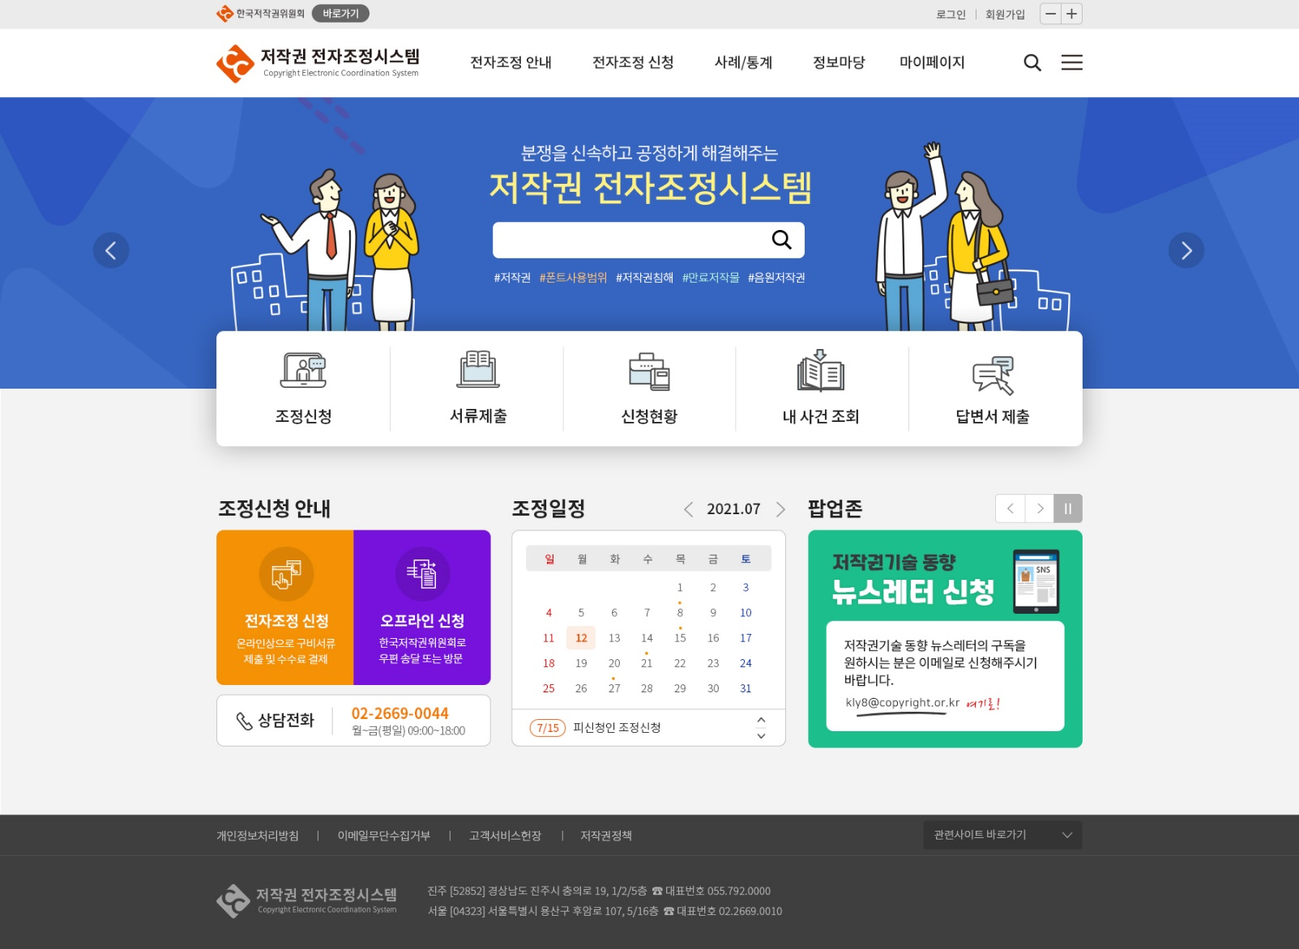
메인페이지
홈 > 회원서비스
메인페이지
UI_PB_000_01
저작권 전자조정시스템 메인화면
LINK & DESCRIPTION
1
2
3
4
5
6
7
8

Slide 5
조정 신청

Slide 6
조정 신청 흐름도
민원인
담당자
“조정신청” 단계: 자유롭게 수정 가능(@등록페이지)
신청서 검토 중 단계:
(승인 후)수정 가능(@ 등록페이지)
조정신청 등록(수정)
조정신청 제출
조정신청 검토
수정요청
신청여부
아니요
보완 필요
<조정신청>
<신청서 검토 중>
예
<보완요청>
보완 여부
보완 기능 오픈
예
“보완요청/ 보완완료” 단계:
1회에 한해 보완 가능
(필요시 수정 요청 후 승인 얻어 추가 보완)
아니요
<보완 완료>
조정신청 반려
조정신청 종료
아니요
<반려>
수수료 납입
예
온라인
접수 여부
“가접수/접수/반려” 단계:
수정 불가 →
수정 필요 시 신청취지 변경 신청
예
수수료 등록
오프라인 신청서의 온라인 등록
아니요
<가접수 완료>
아니요
예
사건번호 부여
조정신청(접수)
완료
< 접수 완료>

Slide 7
조정신청 등록
홈 > 조정신청
조정신청 안내
UI_PB_001_01
조정신청 안내
조정신청 안내
시스템 이용을 위해 필요한 사항 : 신청 수수료 결제를 위한 인터넷뱅킹 가능 결제계좌
외국인 신청불가 : 온라인 조정 신청 시에는 인증절차와 관련하여 외국인이 신청인이나 확인자가 될 수 없습니다.
따라서 외국인이 조정을 신청하려 하거나, 확인자가 될 경우에는 조정감정팀을 직접 내방하거나 우편의 방법으로 신청하여야 합니다.
대리인 신청가능 : 권리자 또는 침해자의 대리인 자격으로 저작권 전자조정신청을 할 수 있습니다.
주의사항 : 신청 취지/원인을 미리 작성한 뒤 신청하시기 바랍니다.(STEP3 신청취지/원인 예문보기)
조정신청 유형을 선택해주세요.
권리자 저작물이용자 신탁단체
LINK & DESCRIPTION
1 | 권리자 조정신청 등록 페이지로 이동
2 | 침해자 조정신청 등록 페이지로 이동
3
4
5
6
7
8
분쟁당사자
대리인(변호사, 가족 등)
조정신청 등록

Slide 8
조정신청 등록
홈 > 조정신청
조정신청 신청인 등록
Step1 신청인 정보 등록
UI_PB_001_02
개인 신청인 등록 페이지
- 이전신청 불러오기는 리스트의 목록
피신청자 제외하고 불러오기
신청인 정보
신청서 불러오기
*신청인 분류
*신청인 이름
*주소
*이메일
*연락처
*이메일 수신여부
*SMS 수신여부
● 개인 ○ 법인 ○ 개인사업자
1
홍길동
도로명주소
7
우편번호 검색
2
군포시 용호2로
검색
주소
상세주소
경기도 군포시 용호2로 63-19(당동)
경기도 군포시 용호2로 63-15(당동)
3
□ 우편물 수령지로 선택
@
▼
상세주소
직접입력
샘플 아파트 123동 456호
▼
-
-
010
8
9
확인
취소
● 수신 ○ 수신하지 않음
LINK & DESCRIPTION
1 | 신청인 분류 선택(개인)
2 | 주소 검색 팝업 이동
3 | 체크박스 선택 시 우편물 수령지 주소 자동 입력
4 | 우편물 수령지 주소 검색 팝업 이동
5 | 신청인 정보 임시 저장
6 | 자동으로 임시저장하고 다음단계 이동
7 | 주소를 검색
8 | 주소를 입력하고 팝업 닫기
9 | 주소 검색 팝업 닫기
● 수신 ○ 수신하지 않음
6
*우편물 수령지
우편번호 검색
4
주소
상세주소 입력(선택)
1단계 저장
5
신청인 분류로 “본인” 선택 시, 계정의 정보를 자동으로 연동
- 단, 수정 가능

Slide 9
조정신청 등록
홈 > 조정신청
조정신청 신청인 등록
Step1 신청인 정보 등록
UI_PB_001_02
법인 신청인 등록 페이지
신청인 정보
*신청인 분류
*대표자
*법인/사업체명
*법인등록번호
*주소
*이메일
*연락처
*이메일 수신여부
*SMS 수신여부
○ 개인 ● 법인 ○ 개인사업자
1
홍길동
-
우편번호 검색
2
주소
상세주소
□ 우편물 수령지로 선택
3
@
▼
직접입력
▼
-
-
010
6
○ 수신 ○ 수신하지 않음
LINK & DESCRIPTION
1 | 신청인 분류 선택(법인)
2 | 주소 검색 팝업 이동
3 | 체크박스 선택 시 우편물 수령지 주소 자동 입력
4 | 우편물 수령지 주소 검색 팝업 이동
5 | 신청인 정보 임시 저장
6 | 자동으로 임시저장하고 다음단계 이동
7
8
○ 수신 ○ 수신하지 않음
*우편물 수령지
우편번호 검색
4
주소
상세주소 입력(선택)
1단계 저장
5

Slide 10
조정신청 등록
홈 > 조정신청
조정신청 신청인 등록
Step1 신청인 정보 등록
UI_PB_001_02
개인사업자 신청인 등록 페이지
신청인 정보
*신청인 분류
*이름
*법인/사업체명
*사업자등록번호
*주소
*이메일
*연락처
*이메일 수신여부
*SMS 수신여부
○ 개인 ○ 법인 ● 개인사업자
1
홍길동
-
-
우편번호 검색
2
주소
상세주소
□ 우편물 수령지로 선택
3
@
▼
직접입력
▼
-
-
010
6
○ 수신 ○ 수신하지 않음
LINK & DESCRIPTION
1 | 신청인 분류 선택(개인사업자)
2 | 주소 검색 팝업 이동
3 | 체크박스 선택 시 우편물 수령지 주소 자동 입력
4 | 우편물 수령지 주소 검색 팝업 이동
5 | 신청인 정보 임시 저장
6 | 자동으로 임시저장하고 다음단계 이동
7
8
○ 수신 ○ 수신하지 않음
*우편물 수령지
우편번호 검색
4
주소
상세주소 입력(선택)
1단계 저장
신청인 분류로 “본인-개인사업자” 선택 시,
계정 정보 중 이름/ 주소/이메일/연락처를 자동으로 연동
5

Slide 11
조정신청 등록
홈 > 조정신청
조정신청 대리인 등록
Step1 신청인 정보 등록
UI_PB_001_02
대리인 정보
대리인 개인 등록 페이지
*대리인 이름
본인과의 관계
직책
*대리인 주소
*이메일
*연락처
홍길동
● 법률대리인 ○ 신청인의 직원 ○ 신청인의 가족 ○ 기타
과장
1
우편번호 검색
주소
상세주소
□ 우편물 수령지로 선택
2
@
▼
직접입력
▼
-
-
010
신청인 정보
*신청인 분류
*신청인 이름
*주소
*이메일
*연락처
*이메일 수신여부
*SMS 수신여부
7
● 개인 ○ 법인 ○ 개인사업자
3
LINK & DESCRIPTION
1 | 대리인 주소 검색 팝업 이동
2 | 체크박스 선택 시 우편물 수령지 주소 자동 입력
3 | 신청인 분류 선택(개인)
4 | 신청인 주소 검색 팝업 이동
5 | 우편물 수령지 주소 검색 팝업 이동
6 | 신청인 정보 임시 저장
7 | 자동으로 임시저장하고 다음단계 이동
8
홍길동
우편번호 검색
4
4
주소
상세주소
□ 우편물 수령지로 선택
@
▼
직접입력
▼
-
-
010
○ 수신 ○ 수신하지 않음
○ 수신 ○ 수신하지 않음
*우편물 수령지
우편번호 검색
5
주소
상세주소 입력(선택)
1단계 저장
6

Slide 12
조정신청 등록
홈 > 조정신청
조정신청 대리인 등록
Step1 신청인 정보 등록
UI_PB_001_02
대리인 정보
*대리인 이름
본인과의 관계
직책
*대리인 주소
*이메일
*연락처
홍길동
대리인 법인 신청인 등록 페이지
● 법률대리인 ○ 신청인의 직원 ○ 신청인의 가족 ○ 기타
홍길동
우편번호 검색
1
주소
상세주소
2
□ 우편물 수령지로 선택
@
▼
직접입력
▼
-
-
010
신청인 정보
○ 개인 ● 법인 ○ 개인사업자
*신청인 분류
*대표자
*법인/사업체명
*법인등록번호
*주소
*이메일
*연락처
*이메일 수신여부
*SMS 수신여부
3
홍길동
7
-
LINK & DESCRIPTION
1 | 대리인 주소 검색 팝업 이동
2 | 체크박스 선택 시 우편물 수령지 주소 자동 입력
3 | 신청인 분류 선택(법인)
4 | 신청인 주소 검색 팝업 이동
5 | 우편물 수령지 주소 검색 팝업 이동
6 | 신청인 정보 임시 저장
7 | 자동으로 임시저장하고 다음단계 이동
8
우편번호 검색
4
4
주소
상세주소
□ 우편물 수령지로 선택
@
▼
직접입력
▼
-
-
010
○ 수신 ○ 수신하지 않음
○ 수신 ○ 수신하지 않음
*우편물 수령지
우편번호 검색
5
주소
상세주소
1단계 저장
6

Slide 13
조정신청 등록
홈 > 조정신청
조정신청 대리인 등록
Step1 신청인 정보 등록
UI_PB_001_02
대리인 정보
*대리인 이름
본인과의 관계
직책
*대리인 주소
*이메일
*연락처
홍길동
대리인 법인 신청인 등록 페이지
● 법률대리인 ○ 신청인의 직원 ○ 신청인의 가족 ○ 기타
홍길동
우편번호 검색
1
주소
상세주소
2
□ 우편물 수령지로 선택
@
▼
직접입력
▼
-
-
010
신청인 정보
○ 개인 ○ 법인 ● 개인사업자
*신청인 분류
*이름
*법인/사업체명
*사업자등록번호
*주소
*이메일
*연락처
*이메일 수신여부
*SMS 수신여부
3
홍길동
7
-
-
LINK & DESCRIPTION
1 | 대리인 주소 검색 팝업 이동
2 | 체크박스 선택 시 우편물 수령지 주소 자동 입력
3 | 신청인 분류 선택(개인사엄자)
4 | 신청인 주소 검색 팝업 이동
5 | 우편물 수령지 주소 검색 팝업 이동
6 | 신청인 정보 임시 저장
7 | 자동으로 임시저장하고 다음단계 이동
8
우편번호 검색
4
4
주소
상세주소
□ 우편물 수령지로 선택
@
▼
직접입력
▼
-
-
010
○ 수신 ○ 수신하지 않음
○ 수신 ○ 수신하지 않음
*우편물 수령지
우편번호 검색
5
주소
상세주소
1단계 저장
6

Slide 14
조정신청 등록
홈 > 조정신청
조정신청 신청인 등록
Step2 피신청인 정보 등록
UI_PB_001_03
피 신청인 등록 페이지
피신청인 분류별로 각각의 입력박스
생성 필요
피신청인 분류별 입력항목은
신청인 페이지와 동일
피신청인 정보
피신청인 추가
1
삭제
2
*피신청인 분류
*피신청인 이름
*주소
*이메일
*연락처
● 개인 ○ 법인 ○ 개인사업자
3
홍길동
우편번호 검색
4
주소
상세주소
@
▼
직접입력
▼
-
-
010
7
8
LINK & DESCRIPTION
1 | 피 신청인 추가
2 | 피 신청인 정보 삭제 - 2번째 행부터 노출
3 | 신청인 분류 선택(개인,법인,개인사업자)
4 | 주소 검색 팝업 이동
5 | 신청인 정보 임시 저장
6 | 이전단계로 이동
7 | 이전 단계로 이동
8 | 자동으로 임시저장하고 다음단계 이동
9 | 하단에 피신청인 등록 창이 추가 됨( 최대 5개)
피신청인 인원에 따라 증가
9
1단계 이동
2단계 저장
5
6

Slide 15
조정신청 등록
홈 > 조정신청
조정신청 신청인 등록
Step3 신청 취지/원인
UI_PB_001_04
신청 취지 및 원인에 대한 내용 등록
*저작물 종류
*신청취지
*신청원인
*첨부파일
선택 ▼
2차적저작물 ▼
건축저작물
기타
데이터베이스
도형저작물
미술저작물
사진저작물
어문저작물
영상저작물
음악저작물
저작인접물
컴퓨터프로그램
편집저작물
1
9
예문
2
예문
1)피신청인은 신청인에게 저작권 침해에 따른 손해배상 및 위자료로서 금삼백만원(W3,000,000)을 지급한다.
2)피신청인이 제작, 보유하고 있는 본 건 침해물 <월간 스키라이브>를 조정성립일로부터 14일 이내에 폐기처분한다. 라는 조정을 구합니다
8
예문
예문
1)신청인은 아마추어 사진작가로서 틈틈이 여행을 하며 취미삼아 사진을 찍어 개인 홈페이지를 통해 일반에 공개하는 등 사진동호회 활동을 열심히 해오고 있습니다. 신청인은 동호회 활동의 일환으로 2004년 1월 10일에 눈사람스키장 에서 주변 경치를 소재로 사진 5컷을 촬영하여 2004년 1월 15일에 홈페이지에 올려놓았으며, 일주일 뒤에 저작권위원회에 저작권등록(등록번호:C-2004-123456)을 하였습니다.
(첨부1, 2 참조).
2)피신청인은 스키용품 전문지‘ 월간 스키라이브’책자를 발행하는 출판사로서 본격적인 스키철에 대비하여 신청인의 사진 5컷을 허락 없이 7월에서 9월까지 3달에 걸쳐 ‘월간 스키라이브’ 1면(국배판)에 전면의 약 1/3정도의 크기로 하단부에 게재하였습니다.(첨부3, 4 참조).
LINK & DESCRIPTION
1 | 저작물 종류 선택
2 | 주소 검색 팝업 이동
3 | 파일 첨부하기 시스템 팝업
4 | 파일 첨부 드래그앤드롭
5 | 이전단계로 이동
6 | 조정신청 미리보기 팝업
7 | 조정신청 제출
8 | 이전단계로 이동
9 | 가나다순 Sorting
파일 첨부하기
3
파일을 마우스로 끌어놓으세요
4
2단계 이동
미리보기
조정신청 제출
5
6
7

Slide 16
조정신청 등록 – 이전신청 불러오기
홈 > 조정신청
조정신청 신청인 등록 – 이전신청 불러오기
Step1 신청인 정보 등록
UI_PB_001_05
조정신청 등록 – 이전신청 불러오기
신청인 정보
이전신청 불러오기
1
*신청인 분류
*신청인 이름
*주소
*이메일
*연락처
*이메일 수신여부
*SMS 수신여부
● 개인 ○ 법인 ○ 개인사업자
홍길동
우편번호
이전 조정신청 목록
우편번호 검색
피신청인명을 입력하세요.
검색
2
주소
상세주소
□ 우편물 수령지로 선택
피신청인 | 저작물 종류 | 선택
김길동 | 어문저작물
이길동 | 어문저작물
@
▼
직접입력
선택
3
▼
-
-
010
임 O O
선택
LINK & DESCRIPTION
1 | 이전신청 불러오기 버튼을 클릭하면 조정신청 목록조회 팝업이 생성된다.
2 | 피신청인 정보를 등록하고 조회한다. 가장 최근 등록목록이 기본적으로 표시된다.
3 | 선택 버튼을 클릭하면 이전 조정신청의 내용이 복사되어 항목이 자동으로 채워진다.
4 | 조정신청 조회 목록이 종료된다.
5
6
7
8
9
○ 수신 ○ 수신하지 않음
<< < 1 2 3 4 5 6 7 8 9 10 > >>
김 O O
○ 수신 ○ 수신하지 않음
닫기
4
*우편물 수령지
우편번호 검색
주소
상세주소 입력(선택)
1단계 저장

Slide 17
나의 사건 관리

Slide 18
대시보드
홈 > 나의 사건관리 > 대시보드
대시보드
UI_PB_002_00
2021년 9월 8일 수요일
전체 목록
1
나의 사건관리 - 대시보드
조정신청
(10건)
수수료
납부요청
(1건)
조정진행
(2건)
조정종결
(1건)
2
3
4
5
최근 사건진행
6
조정번호 | 신청인 | 피신청인 | 신청내용 | 조정상태 | 사건진행 | 진행일자
2021조정050 | 홍길동 (이대리) | 고길동 외 2명 | 음악저작물 | 보완요청 | 신청인 조정대리신청 | 2021-07-28
2021조정050 | 홍길동 | 이길동 | 음악저작물 | 조정부지정 | 조정 접수 | 2021-07-26
2021조정050 | 홍길동 | 김길동 | 음악저작물 |  | 피신청인 답변서 제출 | 2021-07-26
2021조정051 | 홍길동 (이대리) | 고길동 | 어문저작물 | 조정진행 | 신청인 답변서제출 | 2021-07-25
2021조정050 | 홍길동 | 이마리 | 음악저작물 | 조정진행 | 1차 기일 지정 | 2021-07-06
LINK & DESCRIPTION
1 | 조정목록에서 ‘전체’ 선택 목록으로 이동한다.
2 | 조정목록에서 ‘신청’ 선택 목록으로 이동한다.
3 | 수수료 납부요청 목록으로 이동한다.
4 | 조정목록에서 ‘진행’ 선택 목록으로 이동한다.
5 | 조정목록에서 ‘종결’ 선택 목록으로 이동한다.
6 | 최근에 진행된 사건진행 이력 목록
7
8
최근 5건

Slide 19
조정 목록
홈 > 조정신청
조정 목록
UI_PB_002_01
조정번호 ▼
접수기간
신청인명
피신청인명
신청내용
조정상태
1
검색어를 입력하세요.
2
검색
전체
신청
진행
종결
~
조정신청 현황
등록한 조정신청의 전체목록
조정접수가 완료되면 신청
진행 상태로 변경
사건이 종결되면 진행에서
완료상태로 변경
6
번호 | 접수일자 | 조정번호 | 신청인 | 피신청인 | 신청내용 | 조정부 | 기일 | 진행차수 | 조정상태
6 | - | - | 홍길동 (이대리) | 고길동 외 2명 | 음악저작물 | - | - | - | 작성중
5 | 2021- 07-26 | - | 홍길동 | 이길동 | 어문저작물 | - | - | - | 제출완료
4 | 2021- 07-21 | - | 홍길동 | 김길동 | 음악저작물 | - | - | -
3 | 2021- 07-11 | - | 홍길동 | 고길동 | 어문저작물 | 2부 합의 | 2021-08-03 | 1차 | 제출완료
2 | 2021- 06-25 | 2021조정050 | 홍길동 | 이마리 | 음악저작물 | 4부 합의 | 2021-08-03 | 1차 | 제출완료
1 | 2021- 06-24 | 2021조정049 | 홍길동 | 김마리 | 어문저작물 | 3부 단독 | 2021-08-03 | 2차 | 성립
3
보완요청
5
LINK & DESCRIPTION
1 | 검색조건 선택
2 | 검색선택에 따라서 입력 항목 변경 접수기간 검색 시 캘린더 제공
3 | 제출완료 – 신청내용 클릭 시 상세페이지로이동 제출 전 - 1단계로 이동해서 내용 수정이 가능
4 | 등록 버튼 클릭 시 등록페이지로 이동
5 | 보완요청 정보 팝업
6 | 각 상태에 따른 목록을 표시(전체,신청,진행,완료)
7
8
10개씩 표기
임시저장은
1단계 등록이후 모두 적용
기존 신규등록 시 임시저장 삭제기능 제외
<< < 1 2 3 4 5 6 7 8 9 10 > >>
4
등록

Slide 20
조정신청 상세
홈 > 조정신청
조정신청 상세
UI_PB_002_02
신청인 정보
*신청인 분류
*신청인 이름 | 홍길동
*주소 | (11122) 서울특별시 중구 11-1
*이메일 | ariddd@naver.com
*연락처 | 010-111-1111
*이메일 수신여부
*SMS 수신여부
개인
조정신청 현황
수신
수신
*우편물 수령지 | (11122) 서울특별시 중구 11-1
피신청인 정보
LINK & DESCRIPTION
1
2
3
4
5
6
7
8
*피신청인 분류
*피신청인 이름 | 이기동
*주소 | (11122) 서울특별시 중구 11-22
*이메일 | bbb@naver.com
*연락처 | 010-111-3333
개인
피신청인 인원에 따라 증가
최대 5개
다음페이지에 계속

Slide 21
조정신청 상세
홈 > 조정신청
조정신청 상세
UI_PB_002_02
조정신청 내용
저작물 종류 | 어문저작물
신청취지 | 1)피신청인은 신청인에게 저작권 침해에 따른 손해배상 및 위자료로서 금삼백만원(W3,000,000)을 지급한다. 2)피신청인이 제작, 보유하고 있는 본 건 침해물 <월간 스키라이브>를 조정성립일로부터 14일 이내에 폐기처분한다. 라는 조정을 구합니다
*신청원인 | 1)신청인은 아마추어 사진작가로서 틈틈이 여행을 하며 취미삼아 사진을 찍어 개인 홈페이지를 통해 일반에 공개하는 등 사진동호회 활동을 열심히 해오고 있습니다. 신청인은 동호회 활동의 일환으로 2004년 1월 10일에 눈사람스키장 에서 주변 경치를 소재로 사진 5컷을 촬영하여 2004년 1월 15일에 홈페이지에 올려놓았으며, 일주일 뒤에 저작권위원회에 저작권등록(등록번호:C-2004-123456)을 하였습니다. (첨부1, 2 참조). 2)피신청인은 스키용품 전문지‘ 월간 스키라이브’책자를 발행하는 출판사로서 본격적인 스키철에 대비하여 신청인의 사진 5컷을 허락 없이 7월에서 9월까지 3달에 걸쳐 ‘월간 스키라이브’ 1면(국배판)에 전면의 약 1/3정도의 크기로 하단부에 게재하였습니다.(첨부3, 4 참조). 3)이러한 행위는 신청인의 저작권을 침해하는 행위로, 아마추어 작가로서 순수한 신청인의 사진이 상업적으로 이용되었다는 사실에 분개합니다.
*첨부파일 | 첨부파일_1.pdf, 첨부파일_1.pdf 첨부파일_1.pdf, 첨부파일_2.pdf 첨부파일_1.pdf, 첨부파일_3.pdf 첨부파일_1.pdf, 첨부파일_4.pdf 첨부파일_1.pdf, 첨부파일_5.pdf
조정신청 상세화면
- 등록된 조정신청의 상세내용을 확인
LINK & DESCRIPTION
1 | 목록 페이지로 이동
2 | “수정요청” 버튼을 클릭하면 수정해야할 항목의 정보를 입력하고 담당자에게 승인요청을 한다.
3 | 승인권한이 부여되었을 때 활성화 되는 버튼
4 | “접수증출력” 버튼을 클릭하면 리포팅툴에서 문서를 생성한다.
5
6
7
8
4
3
2
1
접수증출력
수정
수정요청
목록

Slide 22
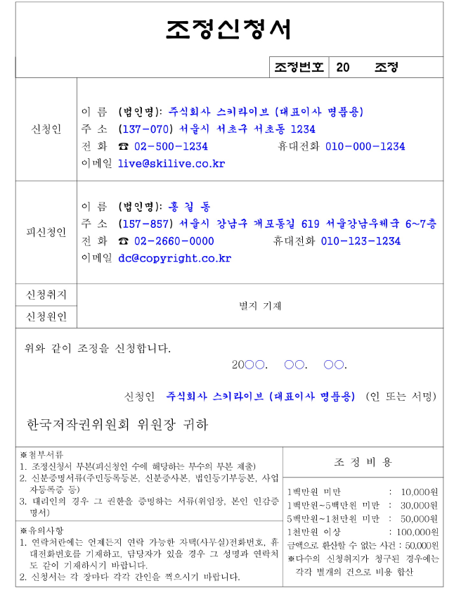
조정신청 상세 – 접수증 출력
홈 > 조정신청
접수증 출력
UI_PB_002_03
조정신청 내용
2
조정신청 상세화면
- 등록된 조정신청서 접수증
저작물 종류 | 어문저작물
신청취지 | 1)피신청인은 신청인에게 저작권 침해에 따른 손해배상 및 위자료로서 금삼백만원(W3,000,000)을 지급한다. 2)피신청인이 제작, 보유하고 있는 본 건 침해물 <월간 스키라이브>를 조정성립일로부터 14일 이내에 폐기처분한다. 라는 조정을 구합니다
*신청원인 | 1)신청인은 아마추어 사진작가로서 틈틈이 여행을 하며 취미삼아 사진을 찍어 개인 홈페이지를 통해 일반에 공개하는 등 사진동호회 활동을 열심히 해오고 있습니다. 신청인은 동호회 활동의 일환으로 2004년 1월 10일에 눈사람스키장 에서 주변 경치를 소재로 사진 5컷을 촬영하여 2004년 1월 15일에 홈페이지에 올려놓았으며, 일주일 뒤에 저작권위원회에 저작권등록(등록번호:C-2004-123456)을 하였습니다. (첨부1, 2 참조). 2)피신청인은 스키용품 전문지‘ 월간 스키라이브’책자를 발행하는 출판사로서 본격적인 스키철에 대비하여 신청인의 사진 5컷을 허락 없이 7월에서 9월까지 3달에 걸쳐 ‘월간 스키라이브’ 1면(국배판)에 전면의 약 1/3정도의 크기로 하단부에 게재하였습니다.(첨부3, 4 참조). 3)이러한 행위는 신청인의 저작권을 침해하는 행위로, 아마추어 작가로서 순수한 신청인의 사진이 상업적으로 이용되었다는 사실에 분개합니다.
*첨부파일 | 첨부파일_1.pdf, 첨부파일_1.pdf 첨부파일_1.pdf, 첨부파일_2.pdf 첨부파일_1.pdf, 첨부파일_3.pdf 첨부파일_1.pdf, 첨부파일_4.pdf 첨부파일_1.pdf, 첨부파일_5.pdf
LINK & DESCRIPTION
1 | 접수증_출력
2 | 조정신청서 출력 내용에 대한 내용이 팝으로 보여진다.
3
4
5
6
7
8
접수증출력
수정
수정요청
목록
1

Slide 23
조정신청 상세 - 수정요청
홈 > 조정신청
조정신청 상세- 수정요청 조회
UI_PB_002_04
조정신청 내용
저작물 종류 | 어문저작물
신청취지 | 1)피신청인은 신청인에게 저작권 침해에 따른 손해배상 및 위자료로서 금삼백만원(W3,000,000)을 지급한다. 2)피신청인이 제작, 보유하고 있는 본 건 침해물 <월간 스키라이브>를 조정성립일로부터 14일 이내에 폐기처분한다. 라는 조정을 구합니다
*신청원인 | 1)신청인은 아마추어 사진작가로서 틈틈이 여행을 하며 취미삼아 사진을 찍어 개인 홈페이지를 통해 일반에 공개하는 등 사진동호회 활동을 열심히 해오고 있습니다. 신청인은 동호회 활동의 일환으로 2004년 1월 10일에 눈사람스키장 에서 주변 경치를 소재로 사진 5컷을 촬영하여 2004년 1월 15일에 홈페이지에 올려놓았으며, 일주일 뒤에 저작권위원회에 저작권등록(등록번호:C-2004-123456)을 하였습니다. (첨부1, 2 참조). 2)피신청인은 스키용품 전문지‘ 월간 스키라이브’책자를 발행하는 출판사로서 본격적인 스키철에 대비하여 신청인의 사진 5컷을 허락 없이 7월에서 9월까지 3달에 걸쳐 ‘월간 스키라이브’ 1면(국배판)에 전면의 약 1/3정도의 크기로 하단부에 게재하였습니다.(첨부3, 4 참조). 3)이러한 행위는 신청인의 저작권을 침해하는 행위로, 아마추어 작가로서 순수한 신청인의 사진이 상업적으로 이용되었다는 사실에 분개합니다.
*첨부파일 | 첨부파일_1.pdf, 첨부파일_1.pdf 첨부파일_1.pdf, 첨부파일_2.pdf 첨부파일_1.pdf, 첨부파일_3.pdf 첨부파일_1.pdf, 첨부파일_4.pdf 첨부파일_1.pdf, 첨부파일_5.pdf
조정신청 상세화면
- 제출한 조정신청의 정보의 변경을
담당자에게 요청하는 화면
조정신청 수정요청 등록
×
수정요청 항목
□ 신청인정보
□ 피신청인정보
□ 신청취지
□ 신청원인
수정요청 내용
신청인변경과 신청취지를 변경하고 싶습니다.
1
승인요청
LINK & DESCRIPTION
1 | 변경할 항목과 내용을 등록하고 승인요청 버튼을 클릭해서 담당자에게 승인을 요청한다.
2
3
4
5
6
7
8
수정승인요청
목록

Slide 24
조정신청 목록 - 보완요청
홈 > 조정신청
조정신청 목록 - 수정요청등록
UI_PB_002_04
×
조정번호 ▼
접수기간
신청인명
피신청인명
신청내용
조정상태
검색어를 입력하세요.
검색
조정 신청서 보완요청
보완요청 항목
~
조정신청 현황
등록한 조정신청의 목록
보완요청 상태의 조정신청은 수정이
가능한 상태로 변경되어서 보완요청
항목에 따라 신청 내용을 수정한다.
▣ 신청인정보
□ 피신청인정보
번호 | 접수일자 | 신청인 | 피신청인 | 대리인 | 신청내용 | 조정상태
6 | - | 홍길동 | 고길동 외 2명 | 이대리 | 음악저작물 | 작성중
5 | 2021- 07-26 | 홍길동 | 이길동 | - | 어문저작물 | 제출완료
4 | 2021- 07-21 | 홍길동 | 김길동 | - | 음악저작물 | 보완요청
3 | 2021- 07-11 | 홍길동 | 고길동 | - | 어문저작물 | 수정요청
2 | 2021- 06-25 | 홍길동 | 이마리 | - | 음악저작물 | 수정요청 승인
1 | 2021- 06-24 | 홍길동 | 김마리 | 김대리 | 어문저작물 | 조정진행
▣ 신청취지
□ 신청원인
보완요청 내용
신청인변경과 신청취지를 수정 해주십시요.
2
신청서 수정
1
조정신청 수정요청
×
LINK & DESCRIPTION
1 | 보완요청을 클릭하면 보완해야할 항목의 정보를 보여준다.
2 | “신청서 수정” 버튼을 클릭하면 조정신청 수정페이지 이동한다.
3 | 수정요청이 승인된 조정신청 건은 등록페이지로 이동해서 내용을 수정할 수 있다.
4 | 담당자 승인여부를 표시한다. 담당자 승인이후에 신청서 수정 버튼 활성화
5 | “신청서 수정” 버튼을 클릭하면 조정신청 수정페이지 이동한다.
6
7
8
수정요청 항목
3
▣ 신청인정보
□ 피신청인정보
▣ 신청취지
□ 신청원인
수정요청 내용
신청인변경과 신청취지를 변경하고 싶습니다.
<< < 1 2 3 4 5 6 7 8 9 10 > >>
승인여부 : 승인
등록
4
5
신청서 수정

Slide 25

비용 결제 목록
홈 > 조정신청
비용 결제 목록
UI_PB_002_05
검색조건
1
조정비용 안내
비용결제 조회 페이지
- 검색 구분, 검색어에 맞는 비용결제 조회 목록
- 접수번호, 접수일자 정렬 버튼을 통해 비용결제 목록 정렬
- 접수번호, 신청내용 등 목록 내용 클릭하여 조정접수 상세 페이지로 이동
- 접수번호 및 상세버튼 클릭하여 조정신청 상세 페이지 이동
- 선택한 신청 목록 수수료 일괄 결제
구분
결제상태 | □전체 |  | □미결제 |  | □결제완료
신청일자 | ○ 1개월 | ○ 3개월 |  | ○ 6개월 |  | ● 기간지정 | ~
접수번호 ▼
신청인
피신청인
√
2021-07-01
2021-08-01
2
검색
조정비용 결제 목록 조회
3
7
신청일자▲ | 신쳥내용 | 결제구분 | 결제금액 | 결제상태 | 결제정보
2021-07-01 | 음악저작물외 1건 | 일괄결제 | 100,000원 | 미결제
2021-06-30 | 컴퓨터프로그램외 2건 | 일괄결제 | 100,000원 | 미결제
2021-06-30 | 어문저작물 | 단독결제 | 50,000원 | 결제완료
2021-06-30 | 사진저작물 | 단독결제 | 100,000원 | 결제완료
2021-06-30 | 영상저작물 | 단독결제 | 10,000원 | 결제완료
6
LINK & DESCRIPTION
1 | 조정비용 안내 팝업 활성화
2 | 접수 및 검색 구분, 접수기간, 검색어에 맞는 비용결제 조회
3 | 해당 항목을 기준으로 오름/내림 차순 정렬
4 | 신청내용을 클릭하여 수수료 상세근거 페이지로 이동
5 | 신청내용 클릭 시 조정정보 상세 페이지로 이동
6 | 미결제 건은 빨간색으로 표시
7 | 상세 버튼 클릭하여 조정신청 상세페이지로 이동
8
4
결제계좌
결제계좌
결제계좌
결제계좌
결제계좌
<< < 1 > >>

Slide 26
수수료 정보 팝업
홈 > 조정신청
수수료 정보 팝업
UI_PB_002_06
조정비용 안내
조정정보 팝업창
전용계좌 정보 팝업창
×
구분
결제상태 | □전체 |  | □미결제 |  | □결제완료
신청일자 | ○ 1개월 | ○ 3개월 |  | ○ 6개월 |  | ● 기간지정 | ~
* 수수료 납부 금액
신청내용 | 금액
어문저작물 | 40,000
2021-07-01
2021-08-01
<< < 1 > >>
계좌정보 | 국민은행 60519014678208 예금주 : 홍길동
결제금액 | 40,000 원 (납부기간 : 2021-08-30, 13:00 까지)
검색
3
닫기
2
신청일자▲ | 신청인 | 피신청인 | 신쳥내용 | 결제구분 | 결제금액 | 결제상태 | 결제정보
2021-07-01 | 홍길동 | 김철수 외 1명 | 음악저작물 | 일괄결제 | 100,000원 | 미결제
2021-06-30 | 홍길동 | 김철수 | 컴퓨터프로그램 | 일괄결제 | 100,000원 | 미결제
2021-06-30 | 홍길동 | 김철수 | 어문저작물 | 단독결제 | 50,000원 | 결제완료
2021-06-30 | 홍길동 | 김철수 | 사진저작물 | 단독결제 | 100,000원 | 결제완료
2021-06-30 | 홍길동 | 김철수 | 영상저작물 | 단독결제 | 10,000원 | 결제완료
LINK & DESCRIPTION
1 | 수수료 정보 팝업 창 닫기
2 | 팝업창 닫기
3 | 수수료 입금기간은 1개월로 표시
4
5
6
7
8
결제계좌
1
결제계좌
결제계좌
결제계좌
결제계좌

Slide 27
수수료 정보 팝업(통합결제)
홈 > 조정신청
수수료 정보 팝업(통합결제)
UI_PB_002_06
조정비용 안내
조정정보 팝업창
전용계좌 정보 팝업창 - 통합결제
구분
결제상태 | □전체 |  | □미결제 |  | □결제완료
신청일자 | ○ 1개월 | ○ 3개월 |  | ○ 6개월 |  | ● 기간지정 | ~
×
* 수수료 납부 금액 (2건)
2021-08-01
신청내용 | 금액
어문저작물 | 40,000
음악저작물 | 40,000
수수료 합계 | 80,000
2021-07-01
검색
신청일자▲ | 신청인 | 피신청인 | 신쳥내용 | 결제구분 | 결제금액 | 결제상태 | 결제정보
2021-07-01 | 홍길동 | 김철수 외 1명 | 음악저작물 | 일괄결제 | 100,000원 | 미결제
2021-06-30 | 홍길동 | 김철수 | 컴퓨터프로그램 | 일괄결제 | 100,000원 | 미결제
2021-06-30 | 홍길동 | 김철수 | 어문저작물 | 단독결제 | 50,000원 | 결제완료
2021-06-30 | 홍길동 | 김철수 | 사진저작물 | 단독결제 | 100,000원 | 결제완료
2021-06-30 | 홍길동 | 김철수 | 영상저작물 | 단독결제 | 10,000원 | 결제완료
LINK & DESCRIPTION
1 | 수수료 정보 팝업창 닫기
2 | 팝업창 닫기
3 | 수수료 입금기간은 1개월로 표시
4
5
6
7
8
<< < 1 > >>
계좌정보 | 국민은행 60519014678208 예금주 : 홍길동
결제금액 | 80,000 원 (납부기간 : 2021-08-30, 13:00 까지)
결제계좌
3
1
결제계좌
닫기
2
결제계좌
결제계좌
결제계좌

Slide 28
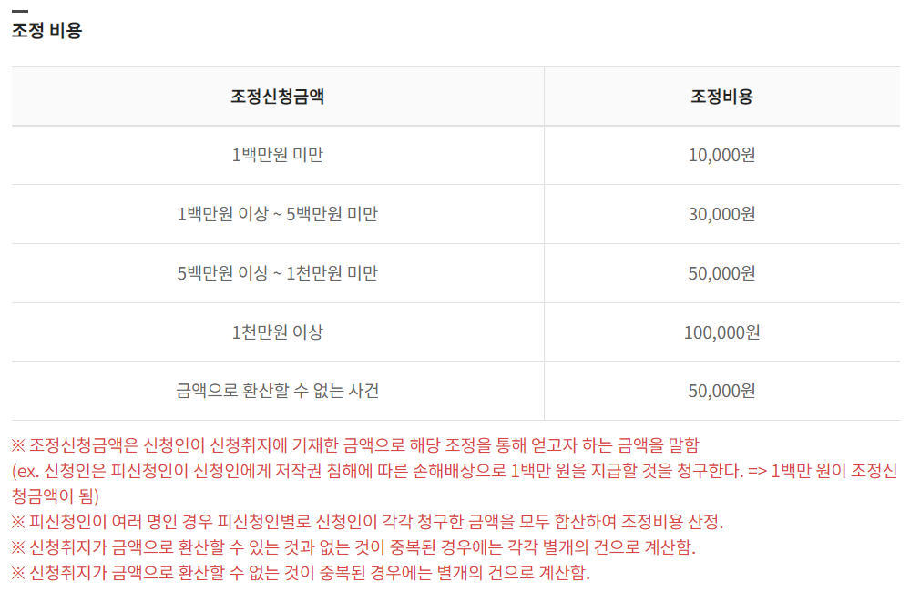
조정비용 안내 팝업
홈 > 조정신청
조정비용 안내 팝업
UI_PB_002_06
검색조건
조정비용 안내
조정비용 안내 팝업
1
×
구분
결제상태 | □전체 |  | □미결제 |  | □결제완료
신청일자 | ○ 1개월 | ○ 3개월 |  | ○ 6개월 |  | ● 기간지정 | ~
전체 ▼
온라인
오프라인
전체 ▼
접수번호
신청인
피신청인
당사자(신/피)
2021-08-01
2021-07-01
검색
조정비용 결제 목록 조회
신청일자▲ | 접수번호▲ | 신청인 | 구분 | 피신청인 | 구분 | 신쳥내용 | 종류(유형) | 결제구분 | 결제금액 | 진행상태 | 접수구분 | 상세보기
2021-07-01 | 2021AP047 | 홍길동 | 개인 | 김철수 | 개인 | 음악저작물 | 음악저작물 | 미결제 | 10,000원 | 심사완료 | 온라인
2021-06-30 | 2021AP046 | 홍길동 | 법인 | 김철수 | 개인 | 컴퓨터프로그램 | 컴표터프로그램 | 결제완료 | 30,000원 | 신청서 접수 | 온라인
2021-06-30 | 2021AP045 | 홍길동 | 개인 | 김철수 | 개인 | 어문저작물 | 어문저작물 | 미결제 | 50,000원 | 심사완료 | 오프라인
2021-06-30 | 2021AP044 | 홍길동 | 개인 | 김철수 | 개인 | 사진저작물 | 사진저작물 | 미결제 | 100,000원 | 심사완료 | 온라인
2021-06-30 | 2021AP043 | 홍길동 | 개인 | 김철수 | 개인 | 영상저작물 | 영상저작물 | 미결제 | 10,000원 | 심사완료 | 온라인
상세
상세
상세
LINK & DESCRIPTION
1 | 팝업창 닫기
2
3
4
5
6
7
8
상세
상세
닫기
선택목록 조정비용 일괄결제
<< < 1 > >>

Slide 29
수수료 상세정보
홈 > 조정신청 > 수수료 상세정보
수수료 상세정보
UI_PB_002_07
* 수수료 납부 금액(2건)
조정정보 팝업창
전용계좌 정보 팝업창 - 통합결제
1
* 어문저작물
수수료 근거 | 수수료 내용 | 금액
 | 1백만원 미만 | 10,000
 | 1백만원 이상 ~ 5백만원 미만 | 30,000
수수료 합계 |  | 40,000
신청금액 50만원
2
신청금액 3백만원
* 음악저작물
수수료 근거 | 수수료 내용 | 금액
 | 1백만원 미만 | 10,000
 | 1백만원 이상 ~ 5백만원 미만 | 30,000
수수료 합계 |  | 40,000
신청금액 50만원
신청금액 3백만원
LINK & DESCRIPTION
1 | 수수료 납부 건수를 노출
2 | 각각의 조정 수수료에 대한 상세정보를 보여준다.
3 | 수수료 정보를 출력한다.(오즈리포트)
4 | 수수료 정보 목록으로 이동한다.
5
6
7
8
계좌정보 | 국민은행 60519014678208 예금주 : 홍길동
결제금액 | 80,000 원 (납부기간 : 2021-08-08, 13:00 까지)
3
4
수수료 출력
목록

Slide 30
조정진행 상세 - 조정일반
홈 > 조정진행
조정진행 상세 - 조정일반
UI_PB_003_01
조정번호 | 2021조정054 접수일 | 2021-07-15 진행현황 | 조정진행
조정사건의 일반 정보
> 당사자 명 표시
> 조정기일정보, 제출 서류만 표시
상세정보는 신청서 정보로 확인하기
조정위원회피는 관리자가
오픈할때만 노출
조정 일반
조정 기록
사건 진행
1
진행단계
접수
기일지정
기일개최
2차기일
조정권고
종료
4
기일 예정일 : 2021.09.25
5
신청인 | 홍길동 | 주소 | 서울특별시 마포구 마포대로
6
LINK & DESCRIPTION
1 | 3가지 조정정보를 탭형태로 구성해서 이동 시킴
2 | 목록 페이지로 이동
3 | 클릭 시 신청원인 전체내용 보여주기 열려서 전체내용이 보여지고 닫기 기능 적용
4 | 사건진행 단계별 표시 - 현재 진행상태를 표시
5 | 기일예정일 표시 - 없을 때는 미 표시
6 | 주소는 동까지만 표시
7 | 각각의 사건진행 등록 및 목록페이지 이동
8 | 관리자 오픈 시에만 버튼이 노출된다.
9 | 등록 버튼을 클릭하면 조정위원 회피신청이 완료된다.
조정위원회피
버튼추가
*신청취지 | 1)피신청인은 신청인에게 저작권 침해에 따른 손해배상 및 위자료로서 금삼백만원(W3,000,000)을 지급한다
*신청원인 | 1)신청인은 아마추어 사진작가로서 틈틈이 여행을 하며 취미삼아 사진을 찍어 개인 홈페이지를 통해 일반에 공개하는 등 사진동호회 활동을 열심히 해오고 있습니다. 신청인은 동호회 활동의 일환으로 2004년 1월 10일에
3
답변서 제출
조정 대리인 신청
기일변경 요청
조정 취하 신청
이의신청
경정신청
7
조정위원회피
조정위원 회피신청
×
2
8
신청 내용
목록
조정위원 홍길동은 예전 여러 번의 조정건에
대해서 신청인에 대해서 불리한 요청을 많이했기 때문에 변경 요청드립니다.
9
등록

Slide 31
조정진행 상세 – 조정 기록
홈 > 조정진행
조정진행 상세 – 조정 기록
UI_PB_003_02
조정번호 | 2021조정054 접수일 | 2021-07-15 진행현황 | 조정진행
조정진행 상세 - 사건진행
> 당사자 명 표시
> 조정기일정보, 제출 서류만 표시
상세정보는 신청서 정보로 확인하기
조정 일반
조정 기록
사건 진행
□ | 일자 | 등록인 | 문건명 | 상대방 공개여부
□ | 2021.07.15 | 신청인 | 조정신청 | 공개전환
□ | 2021.07.15 | 신청인 | 신청인 답변서 | 미공개
□ | 2021.07.18 | 피신청인 | 피신청인 답변서 | 공개
□ | 2021.07.19 | 피신청인 | 피신청인 답변서 | 미공개
□ | 2021.07.29 | 신청인 | 피신청인 대리신청 | 공개
□ | 2021.07.29 | 피신청인 | 피신청인 답변서 | 공개
□ | 2021.07.29 | 피신청인 | 피신청인 대리신청 | 미공개
□ | 2021.07.29 | 신청인 | 신청인 취하신청서 | 공개
3
4
1
2
√
LINK & DESCRIPTION
1 | 문건명 표시
2 | 조정신청의 전체내용은 조성신청서로 대체
3 | 체크박스 일괄 선택
4 | 체크박스 선택
5 | 문서를 선택해서 PDF로 변환하여 뷰어로 사건 기록 열람. 변환중일때 메시지 출력
6 | 선택된 문서를 다운로드 함
7
8
PDF뷰어
- 책갈피 기능을 이용한 PDF 뷰어 활용
문서보기
선택 다운로드
5
6

Slide 32
조정진행 상세 – 사건 진행
홈 > 조정진행
조정진행 상세 – 사건 진행
UI_PB_003_02
조정번호 | 2021조정054 접수일 | 2021-07-15 진행현황 | 조정진행
조정진행 상세 – 사건 진행
조정 일반
조정 기록
사건 진행
일자 | 진행 현황 | 비고
2021.07.31. | 조정 접수
2021.08.02. | 조정부 지정
2021.08.03. | 조정기일 지정 | 1차 기일: 2021.08.23. 오전 11:00 (한국저작권위원회 서울사무소 분쟁조정실)
2021.08.03. | 신청인 A에게 기일통지서 송달 | 2021.08.05. 도달
2021.08.03. | 피신청인 B에게 기일통지서 송달 | 2021.08.06. 도달
2021.08.15. | 피신청인 B 답변서 제출 | 2021.08.15. 접수
2021.08.17. | 신청인 A 준비서면 제출 | 2021.08.18. 접수
2021.08.23. | 1차기일 개최 | 결과: 직권조정결정
2021.08.25. | 신청인 A에게 직권조정결정서 송달 | 2021.08.26. 도달
2021.08.25. | 피신청인 B에게 직권조정결정서 송달 | 2021.08.27. 도달
2021.09.10. | 신청인 A에게 송달 및 확정증명원 송달 | 2021.09.11. 도달
2021.09.10. | 피신청인 B에게 송달 및 확정증명원 송달 | 2021.09.11. 도달
2021.09.10. | 종국: 조정 성립(저작권법 제117조 제5항 제2호)
LINK & DESCRIPTION
1 | 문건명 표시
2 | 조정신청의 전체내용은 조성신청서로 대체
3 | 체크박스 일괄 선택
4 | 체크박스 선택
5 | 문서를 선택해서 PDF로 변환하여 뷰어로 사건 기록 열람. 변환중일때 메시지 출력
6 | 선택된 문서를 다운로드 함
7
8
전체내용 표기

Slide 33
조정진행 상세 - 상세정보
홈 > 조정진행
조정진행 상세 - 상세정보
UI_PB_003_02
조정번호 | 2021조정054 접수일 | 2021-07-15 진행현황 | 조정진행
조정진행 상세
조정번호가 할당된
조정신청의 상세 정보
당사자정보: (별도 버튼) 팝업 형태
신청정보: (별도 버튼) 팝업형태로 신청서 pdf 표시, 인쇄 가능
상세정보: (표 형태, 23p 동일) 사건 관련 모든 정보 표시_진행상황, 일정, 제출 서류 등
조정일반
상세정보
조정진행
삭제
> 사건진행의 조정신청서로 대체
신청인
신청인 |  | 대리인
신청인 | 홍길동 | 이름
주소 | 서울특별시 마포구 마포대로 33 | 주소
이메일 | eee@naver.com | 이메일
전화 |  | 전화
휴대전화 | 010 – 1111 – 1111 | 휴대전화
피신청인
LINK & DESCRIPTION
1 | 목록 페이지로 이동
2
3
4
5
6
7
8
피신청인 1 |  | 피신청인 2
신청인 | 고길동 | 이름 | 고길동
주소 | 서울특별시 마포구 마포대로 33 | 주소 | 서울특별시 마포구 마포대로 33
이메일 | aaa@naver.com | 이메일 | aaa@naver.com
전화 |  | 전화
휴대전화 | 010 – 1111 – 1111 | 휴대전화 | 010 – 1111 – 1111
신청인 인원에 따라 증가
1
목록

Slide 34

답변서 제출
홈 > 나의 사건 관리 > 답변서 제출
답변서 제출
UI_PB_003_05
사 건 | 2021조정001
담당조정부 | 제1조정부
신청인 | 홍길동
피신청인 | 김철수
답변서 제출
- 나의 사건 관리 조정대리 신청 화면
답변 내용
문건명
첨부서류
상대방 공개 여부
신청인 답변서 ▼
1
※ 첨부파일을 등록해 주세요 (최대 3개)
2
파일찾기
LINK & DESCRIPTION
1 | 문건명 선택
2 | pc내에 파일 찾기
3 | 등록 후 조정진행 페이지로 이동
4 | 조정 진행 페이지로 이동
5 | 제한공개 선택 시 알림 선택 창
6
7
8
9
● 공개 ○ 제한공개
X
3
4
등록
취소
제한공개 영업비밀 등에 해당하는 경우만 선택해 주십시요.
공정한 진행을 위해 위원회 판단으로 공개로 전환될 수 있습니다.
제한공개로 선택 하시겠습니까?
5
아니오
예

Slide 35
조정대리 신청 목록
홈 > 나의 사건 관리 > 조정대리 신청
조정대리 신청 목록
UI_PB_003_06
조정번호 | 2021조정054 접수일 | 2021-07-15 진행현황 | 조정진행
조정대리 신청 목록
- 조정대리 목록 화면
조정 대리인 신청
순번 | 대리인 | 신청일자 | 상태
1 | 홍이동 | 2021-08-03 | 작성중
2 | 소이동 | 2021-08-03 | 신청완료
3 | 이이동 | 2021-08-02 | 승인완료
1
2
조정진행상세
3
조정대리 신청
LINK & DESCRIPTION
1 | 조정대리 상세페이지로 이동
2 | 조정진행 페이지로 이동
3 | 조정대리 신청페이지로 이동
4
5
6
7
8
9

Slide 36
조정대리 신청 등록
홈 > 나의 사건 관리 > 조정대리 신청
조정대리 신청 등록
UI_PB_003_07
사 건 | 2021조정001
담당조정부 | 제1조정부
신청인 | 홍길동
피신청인 | 김철수
나의 사건 관리 조정대리 신청
- 나의 사건 관리 조정대리 신청 화면
조정대리인 | 이름 |  | 생년월일
 | 주소
 | 연락처 | 자택(사무소) |  | 휴대전화
 | 피신청인 | 02-0000-0000 |  | 010-0000-0000
김영희
880921
1
우편번호 검색
도로명주소
2
군포시 용호2로
검색
주소
상세주소
경기도 군포시 용호2로 63-19(당동)
경기도 군포시 용호2로 63-15(당동)
상세주소
샘플 아파트 123동 456호
위임인과의 관계 | □직원 □가족 □기타
첨부서류
조정위임 사항 | 저작권 분쟁조정에 관한 일체의 조정행위 및 합의 행위 조정의 취하 기타
직책 및 직위
관계
3
4
※ 위임자의 인감증명서를 첨부해주세요.
확인
취소
5
파일찾기
LINK & DESCRIPTION
1 | 주소 검색 팝업 이동
2 | 주소를 검색/ 당사자와 동일(선택버튼)추가
3 | 주소를 입력하고 팝업 닫기
4 | 주소 검색 팝업 닫기
5 | 내PC에서 등록파일 검색
6 | 등록(임시저장) 알림창 생성
7 | 취소 알림창 생성 -> 뒤로가기 동일 프로세스
8 | 취소 후 목록 화면 이동
9
X
조정대리 신청을 취소하시겠습니까?
8
아니오
예
6
7
등록
취소

Slide 37
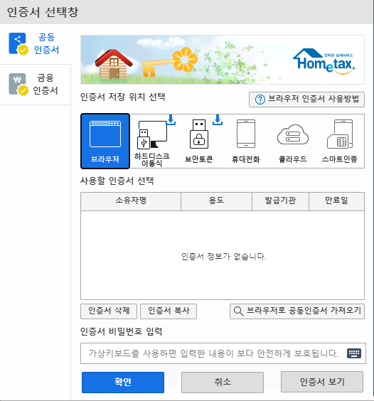
조정대리 신청 상세
홈 > 나의 사건 관리 > 조정대리 신청
조정대리 신청
UI_PB_003_08
사 건 | 2021조정001
담당조정부 | 제1조정부
신청인 | 홍길동
피신청인 | 김철수
나의 사건 관리 조정대리 신청
- 나의 사건 관리 조정대리 상세화면
조정대리인 | 이름 | 김영회 | 생년월일 |  | 880921
 | 주소 | (30291)서울시 도봉구 창동 324-1, 103호
 | 연락처 | 자택(사무소) |  | 휴대전화
 | 피신청인 | 02-0000-0000 |  | 010-0000-0000
위임인과의 관계 | 직원, 대리
첨부서류 | 인감증명서.pdf
조정위임 사항 | 저작권 분쟁조정에 관한 일체의 조정행위 및 합의 행위 조정의 취하 기타
6
LINK & DESCRIPTION
1 | 전자서명 후 신청서 제출
2 | 수정 페이지 이동
3 | 삭제 알림창 생성
4 | 취소 클릭 시 목록으로 이동
5 | 삭제 후 목록 화면 이동
6 | 클릭 시 첨부파일 다운로드
7
8
X
등록된 조정대리신청을 삭제 하시겠습니까?
5
아니오
예
1
2
3
4
제출
수정
삭제
취소

Slide 38
조정대리 수정
홈 > 나의 사건 관리 > 조정대리 수정
조정대리 수정
UI_PB_003_09
사 건 | 2021조정001
담당조정부 | 제1조정부
신청인 | 홍길동
피신청인 | 김철수
나의 사건 관리 조정대리 신청
- 나의 사건 관리 조정대리 신청 화면
조정대리인 | 이름 |  | 생년월일
 | 주소
 | 연락처 | 자택(사무소) |  | 휴대전화
 | 피신청인 | 02-0000-0000 |  | 010-0000-0000
김영희
880921
30291
1
우편번호 검색
도로명주소
2
군포시 용호2로
검색
서울시 도봉구 창동 324-1
111호
경기도 군포시 용호2로 63-19(당동)
경기도 군포시 용호2로 63-15(당동)
상세주소
샘플 아파트 123동 456호
위임인과의 관계 | □직원 □가족 □기타
첨부서류
조정위임 사항 | 저작권 분쟁조정에 관한 일체의 조정행위 및 합의 행위 조정의 취하 기타
대리
관계
3
4
※ 위임자의 인감증명서를 첨부해주세요.
확인
취소
5
파일찾기
LINK & DESCRIPTION
1 | 주소 검색 팝업 이동
2 | 주소를 검색
3 | 주소를 입력하고 팝업 닫기
4 | 주소 검색 팝업 닫기
5 | 내PC에서 등록파일 검색
6 | 수정 처리
7 | 목록으로 이동
8
9
6
7
확인
취소

Slide 39
기일변경 신청 목록
홈 > 나의 사건 관리 > 기일변경 신청 목록
기일변경 신청 목록
UI_PB_003_10
조정번호 | 2021조정054 접수일 | 2021-07-15 진행현황 | 조정진행
기일변경 신청 목록
- 기일변경 목록 화면
기일변경 신청 목록
화면
수정
순번 | 사유 | 신청일자 | 상태
1 | 개인적인 사유로….. | 2021-08-03 | 작성중
2 | 병원 입원관계로… | 2021-08-03 | 신청완료
3 | 서류준비에 시간이 더 필요하기 때문에… | 2021-08-02 | 승인완료
1
2
목록
3
기일변경 신청
LINK & DESCRIPTION
1 | 기일변경 상세페이지로 이동
2 | 조정진행 페이지로 이동
3 | 기일변경 신청페이지로 이동 기존 처리중에 기일변경건이 있을때는 “현재 신청중인 기일변경 건이 존재합니다.” alert 표시
4
5
6
7
8
9

Slide 40

기일변경 신청
홈 > 나의 사건 관리 > 기일변경
기일변경
UI_PB_003_11
사 건 | 2021조정001
담당조정부 | 제1조정부
신청인 | 홍길동
피신청인 | 김철수
나의 사건 관리 조정대리 신청
- 나의 사건 관리 기일변경 신청 화면
변경사유
변경기일
연락처 |  | 휴대전화
첨부서류
개인적인 사정으로 인한···
2020. 5. 30
11 : 00
02-0000-0000
010-0000-0000
※ 파일을 첨부해 주세요.
1
파일찾기
LINK & DESCRIPTION
1 | 내PC에서 등록파일 검색
2 | 등록이 되고 목록 페이지로 이동
3 | 취소 클릭 시 저장되지 않고 목록페이지로 이동
4
5
6
7
8
2
3
확인
취소

Slide 41
기일변경 상세
홈 > 나의 사건 관리 > 기일변경
기일변경
UI_PB_003_12
사 건 | 2021조정001
담당조정부 | 제1조정부
신청인 | 홍길동
피신청인 | 김철수
나의 사건 관리 조정대리 신청
- 나의 사건 관리 기일변경 상세화면
제출전까지 수정 및 삭제 가능
제출이후에는 수정,삭제 불가
변경사유 | 개인적인 사정으로 인한···
변경기일 | 2021.03.02
연락처 | 02-0000-0000 | 휴대전화 | 010-0000-0000
첨부서류 | 첨부서류.pdf
X
LINK & DESCRIPTION
1 | 전자서명 후 신청서 제출
2 | 수정 페이지로 이동
3 | 삭제 알림창 생성
4 | 취소 버튼을 누르면 목록페이지로 이동
5 | 예를 클릭하면 삭제 처리 후 목록페이지로 이동
6
7
8
등록된 기일변경신청을 삭제하시겠습니까?
5
아니오
예
2
3
1
4
수정
삭제
제출
취소

Slide 42
기일변경 수정
홈 > 나의 사건 관리 > 기일변경
기일변경
UI_PB_003_13
사 건 | 2021조정001
담당조정부 | 제1조정부
신청인 | 홍길동
피신청인 | 김철수
나의 사건 관리 조정대리 신청
- 나의 사건 관리 기일변경 수정 화면
수정은 제출전까지 가능
변경사유
변경기일
연락처 |  | 휴대전화
첨부서류
개인적인 사정으로 인한···
2020. 5. 30
11 : 00
02-0000-0000
010-0000-0000
※ 파일을 첨부해 주세요.
1
파일찾기
LINK & DESCRIPTION
1 | 내PC에서 등록파일 검색
2 | 내용이 수정 되고 목록 페이지로 이동
3 | 취소 클릭 시 저장되지 않고 목록페이지로 이동
4
5
6
7
8
2
3
확인
취소

Slide 43
취하신청 등록
홈 > 나의 사건 관리 > 취하신청
취하신청 등록
UI_PB_003_14
사 건 | 2021조정001
사건명 | 음악저작물
신청인 | 홍길동
피신청인 | 김철수
나의 사건 관리 취하신청 등록
- 나의 사건 관리 취하신청 등록 화면
취하사유
당사자간 합의에 따른 조정신청 취하
1
2
등록
취소
LINK & DESCRIPTION
1 | 등록 처리 후 목록화면 이동
2 | 취소 후 목록 화면 이동
3
4
5
6
7
8

Slide 44
취하신청 수정
홈 > 나의 사건 관리 > 취하신청 수정
취하신청 수정
UI_PB_003_15
사 건 | 2021조정001
사건명 | 음악저작물
신청인 | 홍길동
피신청인 | 김철수
나의 사건 관리 취하신청 수정
- 나의 사건 관리 취하신청 수정화면
사건종결, 제출전까지 수정 가능
수정 페이지가 상세페이지를 대체
취하사유
당사자간 합의에 따른 조정신청 취하
X
등록된 취하신청서를 삭제하시겠습니까?
5
아니오
예
LINK & DESCRIPTION
1 | 전자서명 후 신청서 제출
2 | 취하사유를 변경해서 수정버튼을 클릭하면 취하사유가 변경된다.
3 | 삭제 알림창 생성
4 | 취소 알림창 생성 -> 뒤로가기 동일 프로세스
5 | 삭제 후 목록 화면 이동
6
7
8
1
2
3
4
수정
삭제
제출
취소

Slide 45
이의신청 목록
홈 > 나의 사건 관리 > 이의신청 목록
이의신청 목록
UI_PB_003_16
조정번호 | 2021조정054 접수일 | 2021-07-15 진행현황 | 조정진행
이의신청 목록
- 이의신청 목록 화면
조정 이의신청
순번 | 사유 | 신청일자 | 상태
1 | 납득할 수 없는 결정으로. | 2021-08-03 | 작성중
2 | 합의내용이 불공정하여 | 2021-08-03 | 신청완료
3 | 더 이상 진행을 하지 않… | 2021-08-02 | 승인완료
1
2
조정진행상세
3
이의신청
LINK & DESCRIPTION
1 | 이의신청 상세페이지로 이동
2 | 조정진행 페이지로 이동
3 | 이의신청 신청페이지로 이동
4
5
6
7
8
9

Slide 46
이의신청 등록
홈 > 나의 사건 관리 > 이의신청 등록
이의신청 등록
UI_PB_003_17
사 건 | 2021조정001
사건명 | 음악저작물
신청인 | 홍길동
피신청인 | 김철수
나의 사건 관리 이의신청 등록
- 나의 사건 관리 이의신청 등록화면
이의신청사유
첨부서류
조정결과가 정당하지 못해서 이의신청을 합니다.
※ 첨부파일을 등록해 주세요
3
파일찾기
LINK & DESCRIPTION
1 | 등록 처리 후 목록 화면으로 이동
2 | 취소 후 목록 화면 이동
3 | 내PC에서 파일을 찾아서 등록한다.
4
5
6
7
8
1
2
등록
취소

Slide 47
이의신청 상세
홈 > 나의 사건 관리 > 이의신청
이의신청 상세
UI_PB_003_18
사 건 | 2021조정001
사건명 | 음악저작물
신청인 | 홍길동
피신청인 | 김철수
나의 사건 관리 이의신청 상세
- 나의 사건 관리 이의신청 상세 화면
사건종결, 제출전까지 수정 가능
취하사유 | 조정결과가 정당하지 못해서 이의신청을 합니다.
X
등록된 이의신청서를 삭제하시겠습니까?
5
아니오
예
LINK & DESCRIPTION
1 | 수정 페이지로 이동
2 | 삭제 알림창 생성
3 | 전자서명 후 신청서 제출
4 | 취소 알림창 생성 -> 뒤로가기 동일 프로세스
5 | 삭제 후 목록 화면 이동
6
7
8
1
2
3
4
수정
삭제
제출
취소

Slide 48
이의신청 수정
홈 > 나의 사건 관리 > 이의신청 수정
이의신청 수정
UI_PB_003_19
사 건 | 2021조정001
사건명 | 음악저작물
신청인 | 홍길동
피신청인 | 김철수
나의 사건 관리 이의신청 수정
- 나의 사건 관리 이의신청 수정화면
사건종결, 제출전까지 수정 가능
이의신청사유
조정결과가 정당하지 못해서 이의신청을 합니다.
1
2
확인
취소
LINK & DESCRIPTION
1 | 등록 처리 후 목록 화면으로 이동
2 | 취소 후 목록 화면 이동
3
4
5
6
7
8

Slide 49
경정신청서 목록
홈 > 나의 사건 관리 > 경정신청 목록
경정신청 목록
UI_PB_004_01
조정번호 | 2021조정054 접수일 | 2021-07-15 진행현황 | 조정진행
결정신청 목록
- 경정신청 목록 화면
사용자는 피신청인 정보 변경에 대한 경정신청만 가능
경정신청
순번 | 경정 전 피신청인 | 경정 후 피신청인 | 신청일자 | 상태
1 | 홍길동 | 박길동 | 2021-08-03 | 작성중
2 | 김길동 | 소길동 | 2021-08-03 | 신청완료
3 | 이길동 | 유길동 | 2021-08-02 | 승인
1
2
조정진행
3
경정신청
LINK & DESCRIPTION
1 | 이의신청 상세페이지로 이동
2 | 조정진행 페이지로 이동
3 | 경정신청 페이지로 이동
4
5
6
7
8
9

Slide 50
경정신청 등록
홈 > 나의 사건 관리 > 경정신청
경정신청서 등록
UI_PB_004_02
조정번호 | 2021조정054 접수일 | 2021-07-15 진행현황 | 조정진행
경정신청 대상
경정신청서 등록
화면
수정
피신청인1 ▼
피신청인2
대상추가
1
7
피신청인1
삭제
피신청인 | 경정 전 피신청인 | 이름 홍길동 주소 (137-070) 서울시 서초구 서초동 1235 전화 02-500-1237
 | 경정 후 피신청인
경정취지
경정이유
*피신청인 분류
*피신청인 이름
*주소
*이메일
*연락처
● 개인 ○ 법인 ○ 개인사업자
2
홍길동
우편번호 검색
3
주소
상세주소
LINK & DESCRIPTION
1 | 경정신청 대상을 선택하고 대상추가 버튼을 누르면 아래에 등록폼 노출, 피신청인은 중복이 되지 않고 최대는 등록된 피신청인 인원에 맞게 노출 처리
2 | 피신청인 분류 선택
3 | 우편번호 정보를 검색하여 주소를 등록하고 이메일, 연락처 정보를 등록한다.
4 | 피신청인 인원에 따라 증가
5 | 등록버튼을 클릭하면 경정신청 수정페이지로 이동
6 | 취소 후 목록 화면 이동
7 | 경정신청 대상 삭제처리
8
9
@
▼
직접입력
▼
-
-
010
위 조정건의 당사자표시 중 “피신청인 ”를 “피신청인 ”으로 경정한다.
주민등록상 피신청인의 주소는 “서울시 노원구 하계동＂임에 불구하고…
피신청인 인원에 따라 증가
4
5
6
등록
취소
이름 홍길동
주소 (137-070) 서울시 서초구 서초동 1235
전화 02-500-1237

Slide 51
경정신청 수정
홈 > 나의 사건 관리 > 경정신청> 경정신청 수정
경정신청서 수정
UI_PB_004_03
조정번호 | 2021조정054 접수일 | 2021-07-15 진행현황 | 조정진행
경정신청 대상
경정신청서 수정
사건종결, 제출전까지 수정 가능
화면
수정
피신청인1 ▼
피신청인2
대상추가
1
7
피신청인1
삭제
피신청인 | 경정 전 피신청인 | 이름 홍길동 주소 (137-070) 서울시 서초구 서초동 1235 전화 02-500-1237
 | 경정 후 피신청인
경정취지
경정이유
*피신청인 분류
*피신청인 이름
*주소
*이메일
*연락처
● 개인 ○ 법인 ○ 개인사업자
2
홍길동
13111
우편번호 검색
3
LINK & DESCRIPTION
1 | 경정신청 대상을 선택하고 대상추가 버튼을 누르면 아래에 등록폼 노출, 피신청인은 중복이 되지 않고 최대는 등록된 피신청인 인원에 맞게 노출 처리
2 | 피신청인 분류 선택
3 | 주소, 이메일, 연락처 정보를 수정한다.
4 | 피신청인 인원에 따라 증가
5 | 등록버튼을 클릭하면 경정신청 상세페이지로 이동
6 | 취소 후 목록 화면 이동
7 | 경정신청 대상 삭제처리 최소 1개 이상 목록 표현 “ 1개 이상의 경정신청 대상이 필요합니다.”
8
9
서울 송파구
111
@
▼
aaaaa
naver.com
직접입력
▼
-
-
010
1111
1111
위 조정건의 당사자표시 중 “피신청인 ”를 “피신청인 ”으로 경정한다.
주민등록상 피신청인의 주소는 “서울시 노원구 하계동＂임에 불구하고…
피신청인 인원에 따라 증가
4
5
6
등록
취소

Slide 52
경정신청 상세
홈 > 나의 사건 관리 > 경정신청
경정신청서 상세
UI_PB_004_04
조정번호 | 2021조정054 접수일 | 2021-07-15 진행현황 | 조정진행
경정신청 대상
경정신청서 상세
사건종결, 제출전까지 상세정보 조회
화면
수정
피신청인 | 경정 전 피신청인 | 이름 홍길동 주소 (137-070) 서울시 서초구 서초동 1235 전화 02-500-1237
 | 경정 후 피신청인 | 이름 박길동 주소 (137-070) 서울시 서초구 서초동 1235 전화 02-500-1237
경정취지 |  | 위 조정건의 당사자표시 중 “피신청인 ”를 “피신청인 ”으로 경정한다.
경정이유 |  | 주민등록상 피신청인의 주소는 “서울시 노원구 하계동＂임에 불구하고…
피신청인 인원에 따라 증가
LINK & DESCRIPTION
1 | 경정신청서 수정화면으로 이동
2 | 삭제 알림 창 생성
3 | 전자서명 후 신청서 제출
4 | 목록화면으로 이동
5 | “예”를 선택하면 삭제처리 후 목록화면으로 이동
6
7
8
9
등록된 경정신청서를 삭제하시겠습니까?
5
아니오
예
1
2
3
4
수정
삭제
제출
취소

Slide 53
조정종결 목록
홈 > 나의 사건 관리 > 조정종결
조정종결 목록
UI_PB_005_01
조정번호 ▼
접수기간
신청인명
피신청인명
신청내용
조정상태
1
검색어를 입력하세요.
2
검색
~
조정종결 목록
접수가 완료된 조정진행 목록
번호 | 접수일자 | 조정번호 | 신청인 | 피신청인 | 신청내용 | 조정부 | 기일 | 진행차수 | 조정상태
6 | 2021- 07-26 | 2021조정056 | 홍길동 (이대리) | 고길동 외 2명 | 음악저작물 | 1부 단독 | 2021-08-03 | 2차 | 불성립
5 | 2021- 07-26 | 2021조정057 | 홍길동 | 이길동 (김대리) | 어문저작물 | 1부 단독 | 2021-08-03 | 1차 | 성립
4 | 2021- 07-21 | 2021조정054 | 홍길동 | 김길동 | 음악저작물 | 1부 합의 | 2021-08-03 | 1차 | 조정취하
3 | 2021- 07-11 | 2021조정052 | 홍길동 | 고길동 | 어문저작물 | 2부 합의 | 2021-08-03 | 1차 | 성립
2 | 2021- 06-25 | 2021조정050 | 홍길동 | 이마리 | 음악저작물 | 4부 합의 | 2021-08-03 | 1차 | 성립
1 | 2021- 06-24 | 2021조정049 | 홍길동 | 김마리 | 어문저작물 | 3부 단독 | 2021-08-03 | 2차 | 성립
3
LINK & DESCRIPTION
1 | 검색조건 선택
2 | 검색선택에 따라서 입력 항목 변경 접수기간 검색 시 캘린더 제공
3 | 신청내용 클릭 시 상세페이지로이동
4
5
6
7
8
10개씩 표기
<< < 1 2 3 4 5 6 7 8 9 10 > >>

Slide 54
조정종결 상세 - 조정일반
홈 > 나의 사건 관리 > 조정종결
조정종결 상세 - 조정일반
UI_PB_005_02
조정번호 | 2021조정054 접수일 | 2021-07-15 진행현황 | 불성립
조정종결 상세
조정절차가 완료된
조정신청의 상세 정보
조정일반
상세정보
조정진행
1
신청인 | 홍길동 | 대리인 | 없음
피신청인 1 | 고길동 | 피신청인 2 | 고길동
피 신청인 인원에 따라 증가
조정결과 | 불성립
3
일자 | 내용 | 첨부파일
2021.07.15 | 접수
2021.07.17 | 조정부 지정
2021.07.18 | 피신청인이 답변서 제출 | 답변서.hwp
2021.07.19 | 신청인이 추가 답변서 제출 | 추가 답변서.hwp
2021.07.29 | 1차 기일 지정
LINK & DESCRIPTION
1 | 3가지 조정정보를 탭형태로 구성해서 이동 시킴
2 | 목록 페이지로 이동
3 | 성립, 불성립 정보만 노출
4
5
6
7
8
최근 5건
2
목록

Slide 55
조정종결 상세 - 상세정보
홈 > 나의 사건 관리 > 조정종결
조정종결 상세 - 상세정보
UI_PB_005_03
조정번호 | 2021조정054 접수일 | 2021-07-15 진행현황 | 조정종결
조정종결 상세
조정번호가 할당된
조정신청의 상세 정보
조정일반
상세정보
조정진행
신청인
신청인 |  | 대리인
신청인 | 홍길동 | 이름
주소 | 서울특별시 마포구 마포대로 33 | 주소
이메일 | eee@naver.com | 이메일
전화 |  | 전화
휴대전화 | 010 – 1111 – 1111 | 휴대전화
피신청인
LINK & DESCRIPTION
1 | 목록 페이지로 이동
2
3
4
5
6
7
8
피신청인 1 |  | 피신청인 2
신청인 | 고길동 | 이름 | 고길동
주소 | 서울특별시 마포구 마포대로 33 | 주소 | 서울특별시 마포구 마포대로 33
이메일 | aaa@naver.com | 이메일 | aaa@naver.com
전화 |  | 전화
휴대전화 | 010 – 1111 – 1111 | 휴대전화 | 010 – 1111 – 1111
신청인 인원에 따라 증가
1
목록

Slide 56
조정종결 상세
홈 > 나의 사건 관리 > 조정종결
조정종결 상세
UI_PB_005_04
조정번호 | 2021조정054 접수일 | 2021-07-15 진행현황 | 조정종결
조정진행 상세
조정번호가 할당된
조정신청의 상세 정보
조정일반
상세정보
조정진행
일자 | 내용 | 첨부파일
2021.07.15 | 접수
2021.07.17 | 조정부 지정
2021.07.18 | 피신청인이 답변서 제출 | 답변서.hwp
2021.07.19 | 신청인이 추가 답변서 제출 | 추가 답변서.hwp
2021.07.29 | 1차 기일 지정
조정 진행 사항에 따라서 증가
LINK & DESCRIPTION
1 | 목록 페이지로 이동
2 | 기록열람발급요청 페이지 이동
3 | 조정조서발급요청 페이지 이동
4
5
6
7
8
1
2
3
목록
기록열람발급요청
조정조서발급요청

Slide 57
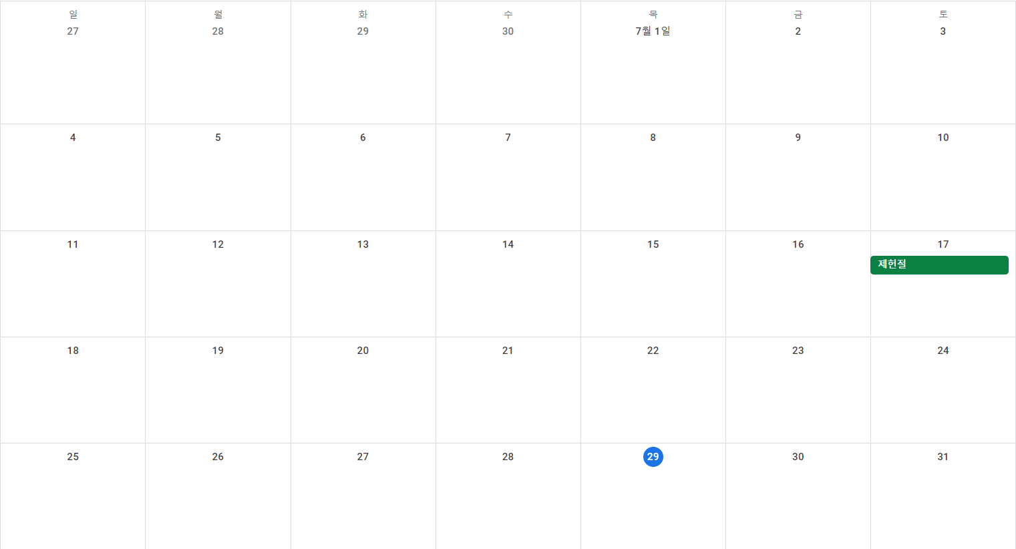
조정일정 조회
홈 > 나의 사건 관리 > 조정일정
조정일정 조회
1
UI_PB_006_01
<< > >
2
3
< 2021년 7월 >
오늘
일정
4
나의 사건 관리 조정일정현황
- 조정일정현황 페이지(월 단위)
- 조정일정현황 캘린더 형태로 표시
- 일정 클릭 시 일정 기일에 대한
정보 노출
2021조정003
5
1차기일
2021조정003
2차기일
LINK & DESCRIPTION
1 | 조정일정현황 페이지 인쇄
2 | 화살표 클릭 시 월 단위로 캘린더 페이지 이동(7월 > 8월)
3 | 클릭시 오늘 날짜가 포함된 월로 이동
4 | 해당월에 대한 일정 리스트 화면으로 이동
5 | 일정 내용 클릭 시 상세 내용 팝업 오픈
6
7
8

Slide 58

조정일정 목록 조회
홈 > 나의 사건 관리 > 조정일정
조정일정 목록 조회
UI_PB_006_02
기간지정 ~
1
2021-07-01
2021-08-01
검색
2
● 2021.07.05(월), 14:00 2021조정003 신청완료
나의 사건 관리 조정일정현황
- 조정일정현황 페이지(기간 선택)
- 선택기간 조정일정현황 표시
- 일정 내용 기간별 구분하여 표시
지난일정 : 회색
당일일정 : 파란색
예정일정 : 검정색
- 일정 클릭 시 일정 상세 내용 팝업 활성화(월 화면과 동일)
● 2021.07.09(월), 14:00 2021조정003 보완요청
● 2021.07.12(월), 09:00 2021조정003 보완완료
● 2021.07.12(월), 14:00 2021조정003 가접수완료
● 2021.07.13(화), 10:00 2021조정003 조정비용 결제요청
● 2021.07.14(수), 13:00 2021조정003 조정비용 결제완료
● 2021.07.15(목), 09:00 2021조정003 접수완료
● 2021.07.22(목), 14:30 2021조정003 조정부지정
LINK & DESCRIPTION
1 | 선택 기간 일정 검색
2 | 표시된 일정 클릭 시 상세 내용 팝업 활성화
3
4
5
6
7
8

Slide 59
조정일정 상세
홈 > 나의 사건 관리 > 조정일정
조정일정 상세
UI_PB_006_03
2021년 7월 < >
나의 사건 관리 조정일정현황
- 일정 내용 상세팝업
×
제목 : 1차 기일
2021조정003
2021조정003
날짜 : 2021년 7월 22일(목요일)
시간 : 14시 30분
사건 : 2021조정003
신청내용 : 음악저작물
신청인 : 홍길동
피신청인 : 김철수
조정부 : 제 1 조정부
조정부장 : 임 O O
신청완료
보완요청
2021조정003
2021조정003
2021조정003
2021조정003
보완완료
조정비용 결제요청
조정비용 결제완료
접수완료
가접수완료
2021조정003
조정부지정
LINK & DESCRIPTION
1
2
3
4
5
6
7
8

Slide 60
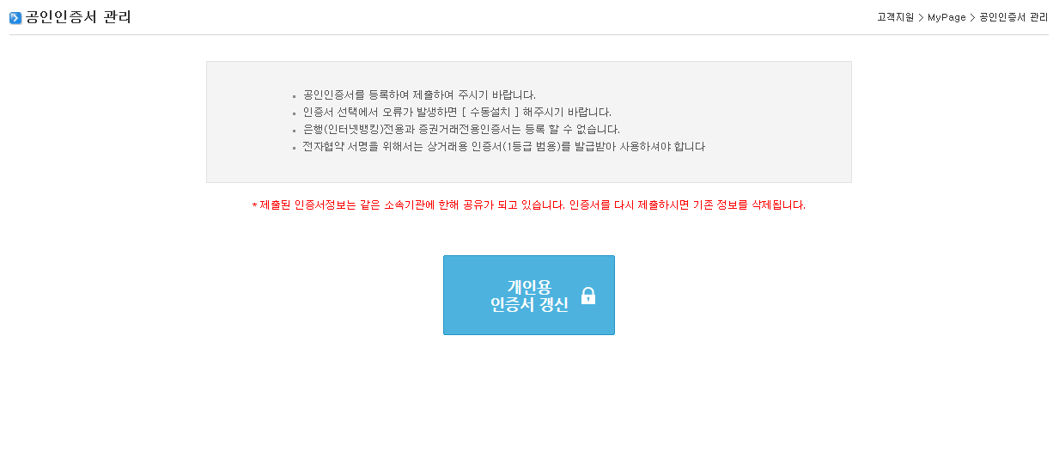
공동인증서 등록
홈 > 나의 사건 관리 > 공동인증서 관리
공동인증서 등록
UI_PB_007_01
나의 사건 관리 공동인증서 관리
- 인증서를 등록하여 관리하는 기능
개인회원은 개인인증서만 등록, 법인회원은 법인인증서만 등로 가능
인증서
등록관리
1
LINK & DESCRIPTION
1 | 공동인증서 등록처리
2 | 기존 등록된 인증서가 있을 때는 삭제 후 신규 인증서 재등록
3
4
5
6
7
8

Slide 61
온라인 조정 전환

Slide 62
조정 사건정보 조회
홈 > 나의 사건 관리 > 온라인 조정 전환
조정 사건정보 조회
UI_PB_008_01
오프라인 조정 온라인 진행 전환 동의
- 한국저작권위원회에서 조정절차 개시 통지를 받으신 후에는 조정번호와 접속번호를 입력하면 조정정보를 확인하실 수 있습니다.
조정 사건정보 조회
사건종결시 조정정보 조회 불가
조회 만료일자 : 부여일 + 4개월
우편으로 발송
조정번호
접속번호
2021조정001
1
1234123445
2
LINK & DESCRIPTION
1 | 조정번호
2 | 조정신청 건에 대한 신청인, 피신청인, 대리인 등에게 개인별로 부여되는 접속접속 번호
3 | 조정정보 조회 화면으로 이동 사건종결시 조정정보 조회 불가 조회 만료일자 : 부여일 + 4개월
4
5
6
7
8
3
조정정보 조회

Slide 63
전자조정 전환
홈 > 나의 사건 관리 > 온라인 조정 전환
전자조정 전환
UI_PB_008_02
접수일 | 2021-07-15 진행현황 | 전자조정 전환 완료
전자조정 전환
조정사건정보를 조회하고 로그인한 사용자가 전자조정전환 버튼을 클릭하여 전환을 하는 화면
로그인 필수
진행중일 때만 해당페이지 노출
사건정보
조정번호 | 2021조정054 | 저작물 유형 | 어문저작물
신청인 | 홍길* | 대리인 | 없음
피신청인 1 | 고길* | 피신청인 2 | 고동*
1
전자조정 전환
조정신청 사건을 온라인으로
전환 하시겠습니까?
2
예
3
아니요
LINK & DESCRIPTION
1 | 전자조정 전환 버튼 클릭 시 - 로그인 : 전환확인 팝업 - 비로그인 : 로그인 화면으로 이동 - 전환 완료 시 버튼 비활성화
2 | “예” 전자조정 전환
3 | “아니오” 팝업 닫힘
4 | alert창
5 | 대리인신청 페이지로 이동
6
7
8
본인이 아닌 경우에는 대리인 신청이 필요합니다.
본인여부
본인이 아닌 경우
대리인 신청 등록
본인인 경우
5
전자조정 전환이 완료되었습니다.
확인
4

Slide 64
전자조정 전환 - 대리인 신청
홈 > 나의 사건 관리 > 온라인 조정 전환
전자조정 전환 - 대리인 신청
UI_PB_008_03
접수일 | 2021-07-15 진행현황 | 전자조정 승인 요청
대리인 정보 등록
대리인 정보 및 증빙파일 업로드
사건정보
조정번호 | 2021조정054 | 저작물 유형 | 어문저작물
신청인 | 홍길동 | 대리인 | 없음
피신청인 1 | 고길동 | 피신청인 2 | 고길동
대리인 정보
*대리인 이름
*대리인 주소
*이메일
*연락처
*첨부파일
홍길동
1
우편번호 검색
주소
상세주소
□ 우편물 수령지로 선택
2
LINK & DESCRIPTION
1 | 대리인 주소 검색 팝업 이동
2 | 체크박스 선택 시 우편물 수령지 주소 자동 입력
3 | 파일 첨부하기
4 | 파일 드래그앤드롭
5 | 신청완료
6
7
8
@
▼
직접입력
▼
-
-
010
파일 첨부하기
3
파일을 마우스로 끌어놓으세요
4
5
대리인 신청

Slide 65
이용안내

Slide 66
조정신청 이용안내
홈 > 이용안내
전자조정 이용안내
1
UI_PB_009_01
신청 대상
조정신청 이용안내
- 온·오프라인 조정신청 방법 안내 페이지
- 온라인 조정신청 바로가기 기증 제공
- 조정 관련 민원서식 다운로드 가능
- 저작권과 관련된 분쟁이 발생한 당사자는 저작권 조정을 신청함으로써 공정하고 신속하게 분쟁을 해결할 수 있습니다.
신청 방법
- 저작권 조정은 오프라인(내방 또는 우편) 뿐만 아니라 온라인을 통해서도 신청할 수 있으며, 그 세부내용은 다음과 같습니다.
온라인 조정신청
오프라인 조정신청
1. 홈페이지 회원가입
2. 분쟁조정-조정신청-온라인신청 선택
3. 당사자, 주소, 연락처, 신청취지, 신청원인 등 신청서 세부내용 기재
4. 증빙자료 첨부
5. 작성내용 확인 후 신청 선택
6. 조정조사관이 작성내용 확인 후 유선 연락
7. 조정조사관의 안내에 따라 수정보완, 추가자료 첨부, 수수료 입금 등을 거쳐 조정신청 완료
1. 분쟁조정-조정신청-오프라인신청 선택
2. 조정신청 양식 다운로드
(신청인이 법인이거나 당사자가 아닌 경우, 조정신청 위임장 및 조정대리신청서 양식을 다운로드 후 작성)
3. 당사자, 주소, 연락처, 신청취지, 신청원인 등 신청서 세부내용 기재
4. 조정조사관의 메일(adr@copyright.or.kr)로 신청서 및 증빙자료 송부 후 검토
5. 조정조사관의 안내에 따라 수정보완, 추가자료 준비
6. 신청서 및 관련자료 원본 2부를 우편 송달 또는 방문
제출 주소 : [우 : 04323] 서울시 용산구 후암로 107, 5층 한국저작권위원회 조정감정팀
7. 조정조사관이 제출서류 확인 후 수수료 입금 안내
8. 수수료 납입 시 조정신청 완료
LINK & DESCRIPTION
1 | 이용안내 페이지 인쇄
2 | 버튼 클릭 시 전자조정신청 페이지로 이동
3 | 버튼 클릭 시 조정 관련 민원서식 다운로드 팝업 활성화
4
5
6
7
8
2
온라인 조정신청 바로가기 >
3
조정 관련 민원서식 다운로드 >

Slide 67
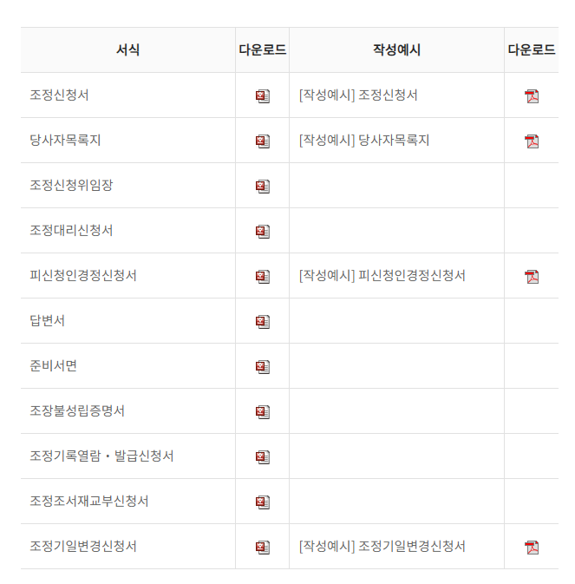
조정신청 이용안내
홈 > 이용안내
전자조정 이용안내
×
UI_PB_009_02
신청 대상
조정신청 이용안내
- 조정 관련 민원서식 다운로드 팝업
1
2
- 저작권과 관련된 분쟁이 발생한 당사자는 저작권 조정을 신청함으로써 공정하고 신속하게 분쟁을 해결할 수 있습니다.
신청 방법
- 저작권 조정은 오프라인(내방 또는 우편) 뿐만 아니라 온라인을 통해서도 신청할 수 있으며, 그 세부내용은 다음과 같습니다.
온라인 조정신청
오프라인 조정신청
1. 홈페이지 회원가입
2. 분쟁조정-조정신청-온라인신청 선택
3. 당사자, 주소, 연락처, 신청취지, 신청원인 등 신청서 세부내용 기재
4. 증빙자료 첨부
5. 작성내용 확인 후 신청 선택
6. 조정조사관이 작성내용 확인 후 유선 연락
7. 조정조사관의 안내에 따라 수정보완, 추가자료 첨부, 수수료 입금 등을 거쳐 조정신청 완료
1. 분쟁조정-조정신청-오프라인신청 선택
2. 조정신청 양식 다운로드
(신청인이 법인이거나 당사자가 아닌 경우, 조정신청 위임장 및 조정대리신청서 양식을 다운로드 후 작성)
3. 당사자, 주소, 연락처, 신청취지, 신청원인 등 신청서 세부내용 기재
4. 조정조사관의 메일(adr@copyright.or.kr)로 신청서 및 증빙자료 송부 후 검토
5. 조정조사관의 안내에 따라 수정보완, 추가자료 준비
6. 신청서 및 관련자료 원본 2부를 우편 송달 또는 방문
제출 주소 : [우 : 04323] 서울시 용산구 후암로 107, 5층 한국저작권위원회 조정감정팀
7. 조정조사관이 제출서류 확인 후 수수료 입금 안내
8. 수수료 납입 시 조정신청 완료
LINK & DESCRIPTION
1 | 버튼 클릭 시 해당 문서 서식 다운로드
2 | 버튼 클릭 시 작성예시 다운로드
3
4
5
6
7
8
온라인 조정신청 바로가기 >
조정 관련 민원서식 다운로드 >

Slide 68
조정안내

Slide 69
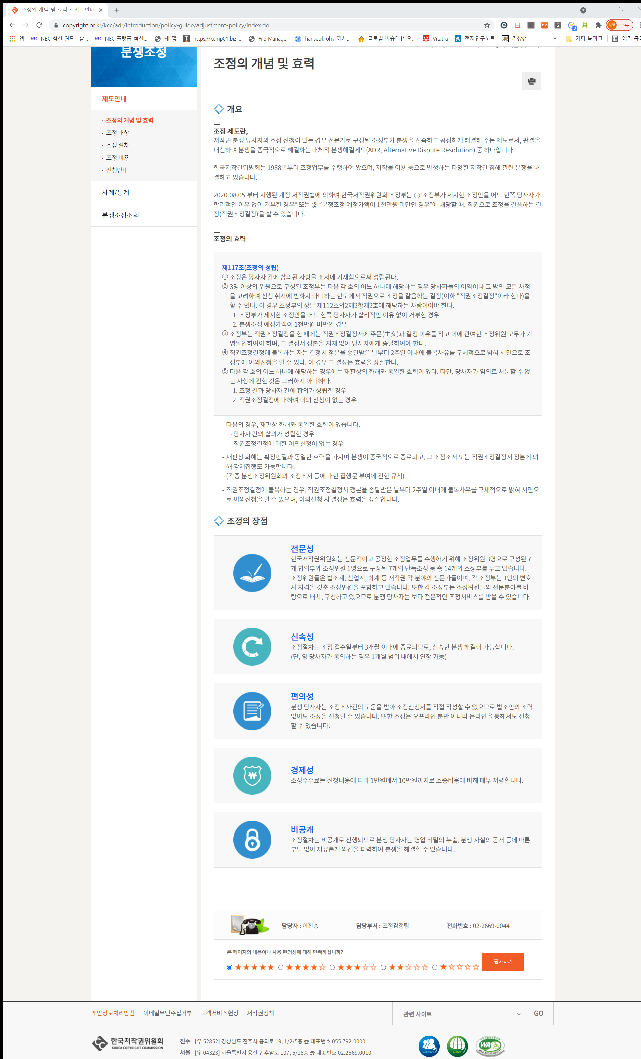
조정의 개념 및 효력
홈 > 전자조정안내 > 조정의 개념 및 효력
전자조정안내
UI_PB_010_01
조정의 개념 및 효력 페이지
LINK & DESCRIPTION
1
2
3
4
5
6
7
8

Slide 70
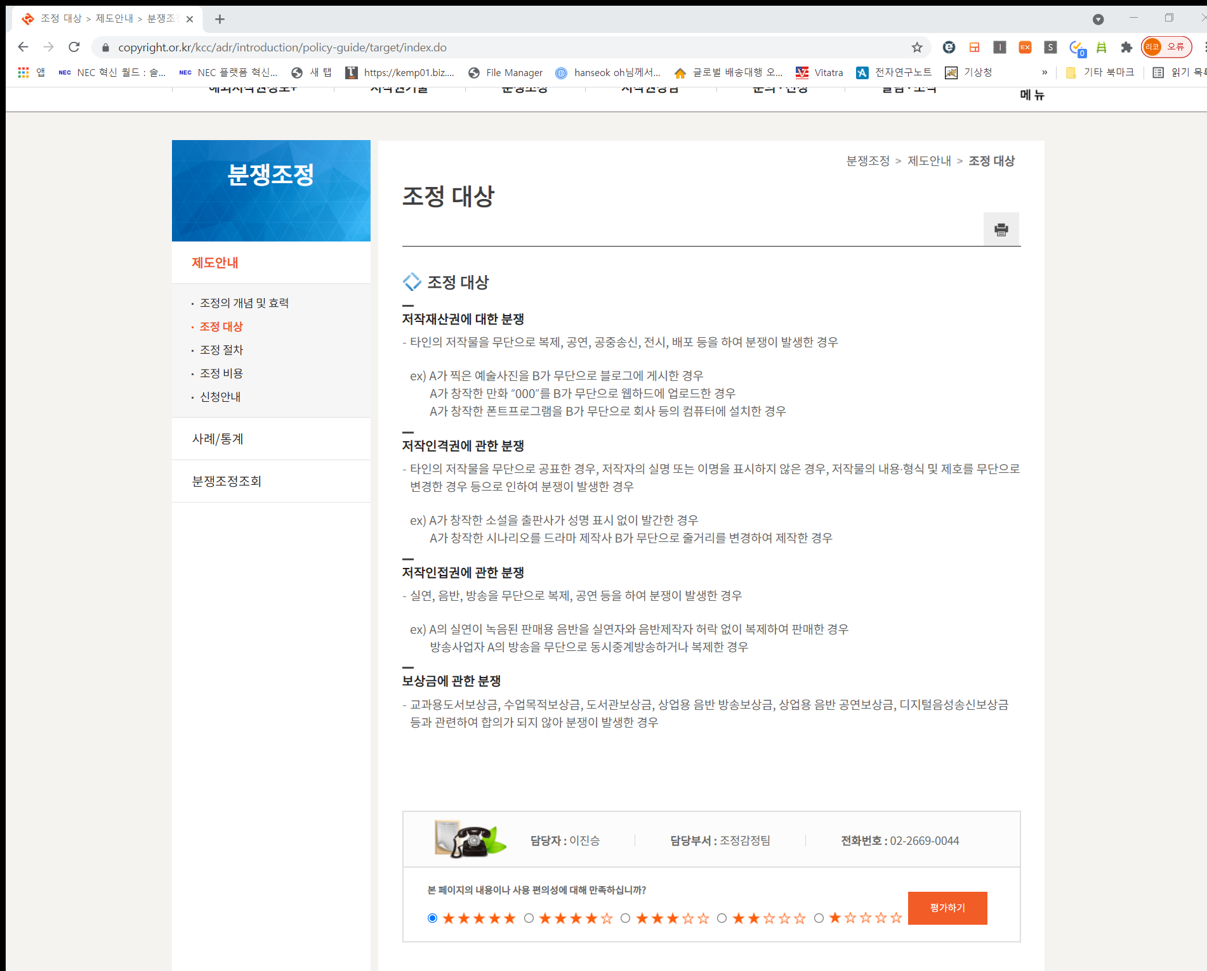
조정 대상
홈 > 전자조정안내 > 조정 대상
전자조정안내
UI_PB_010_02
조정 대상 페이지
LINK & DESCRIPTION
1
2
3
4
5
6
7
8

Slide 71
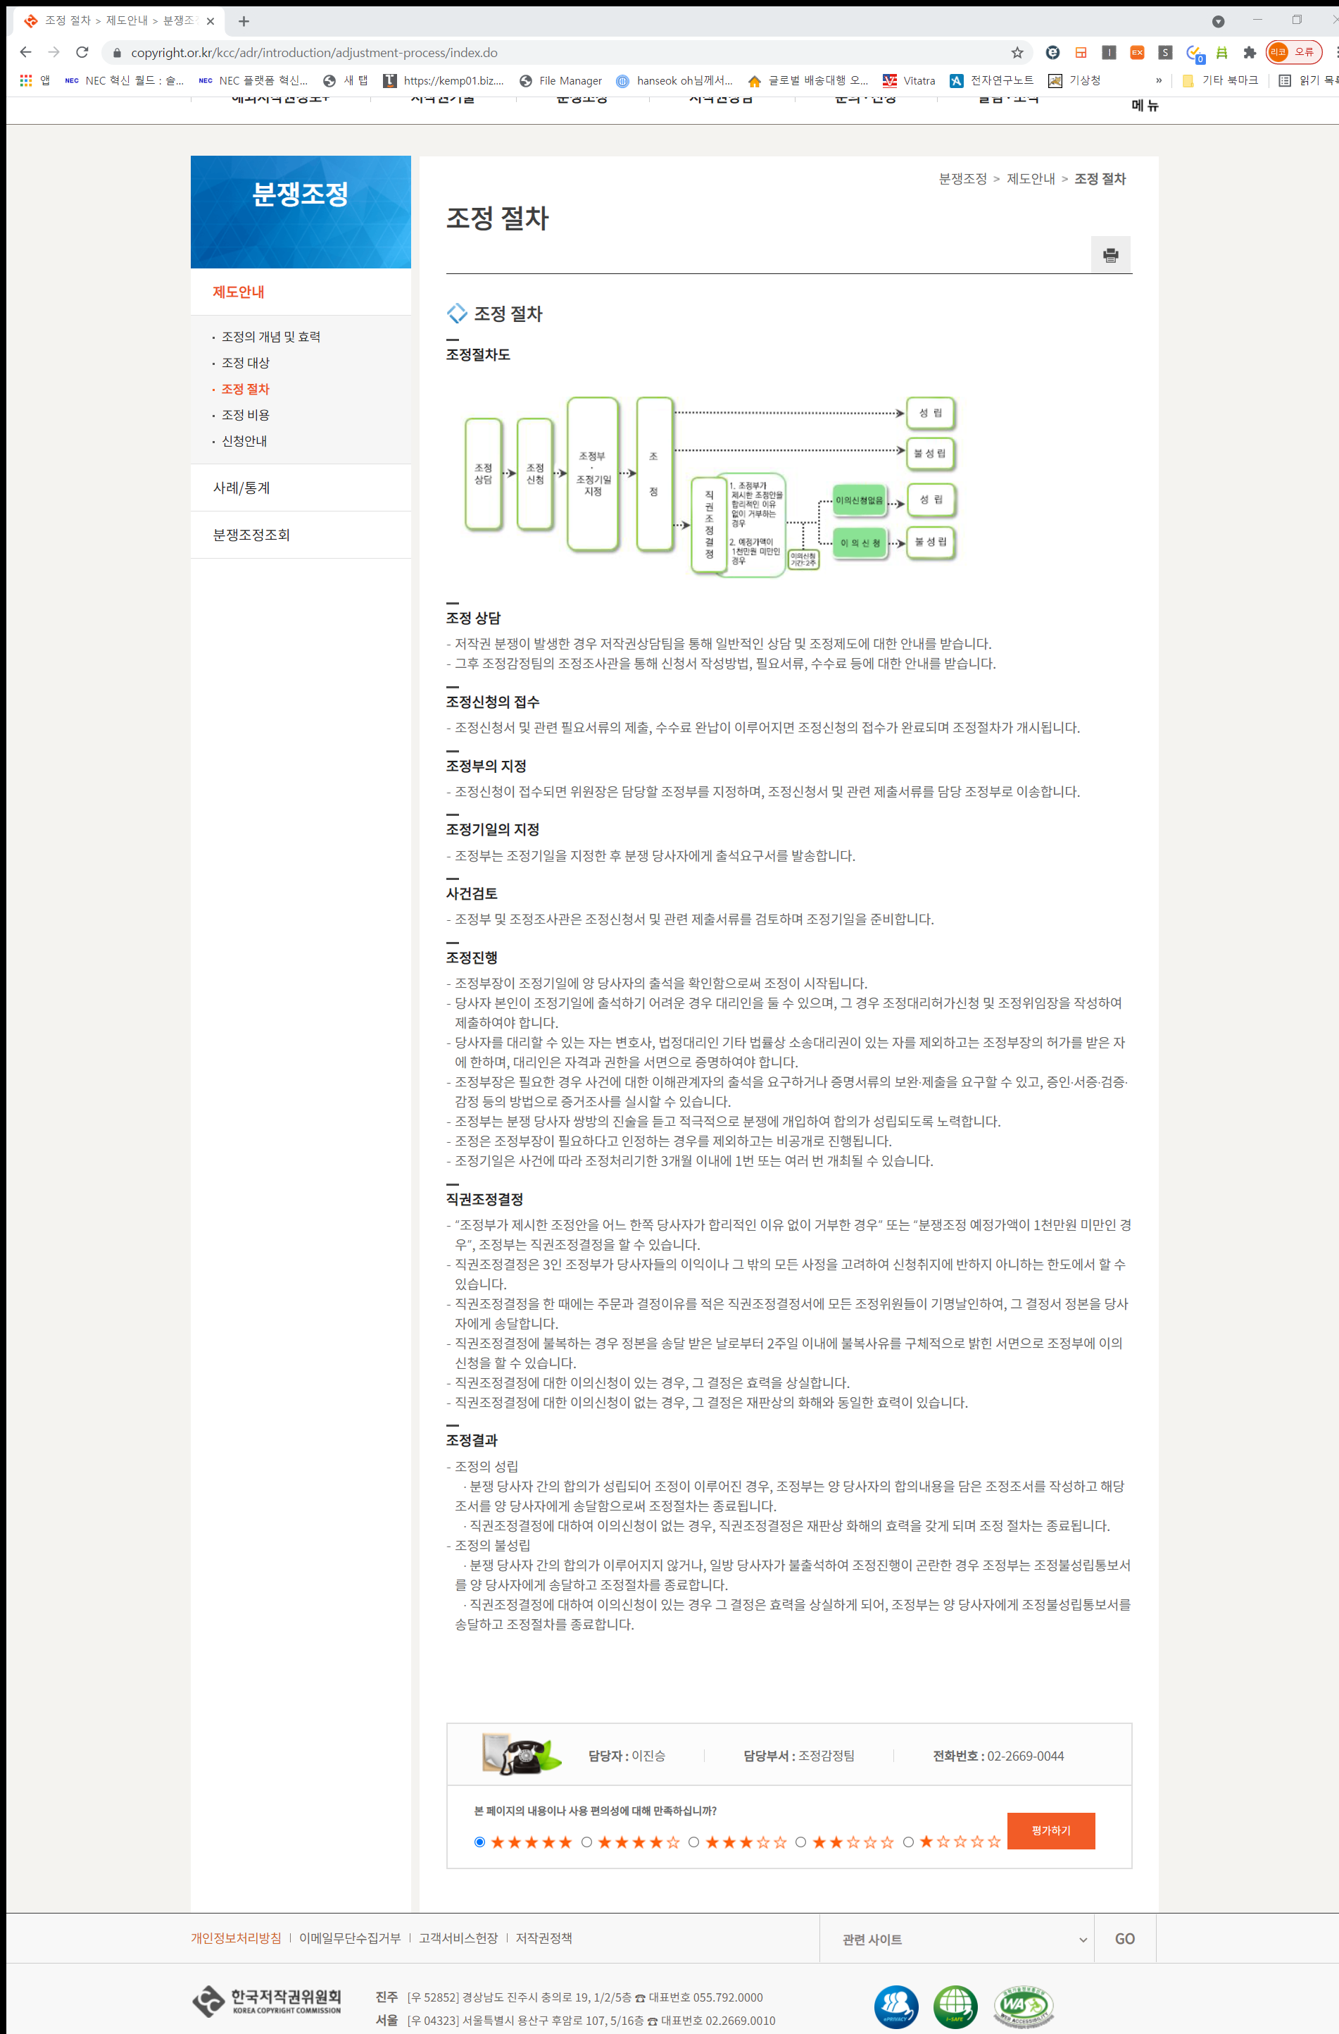
조정 절차
홈 > 전자조정안내 > 조정 절차
전자조정안내
UI_PB_010_03
조정 절차 페이지
LINK & DESCRIPTION
1
2
3
4
5
6
7
8

Slide 72
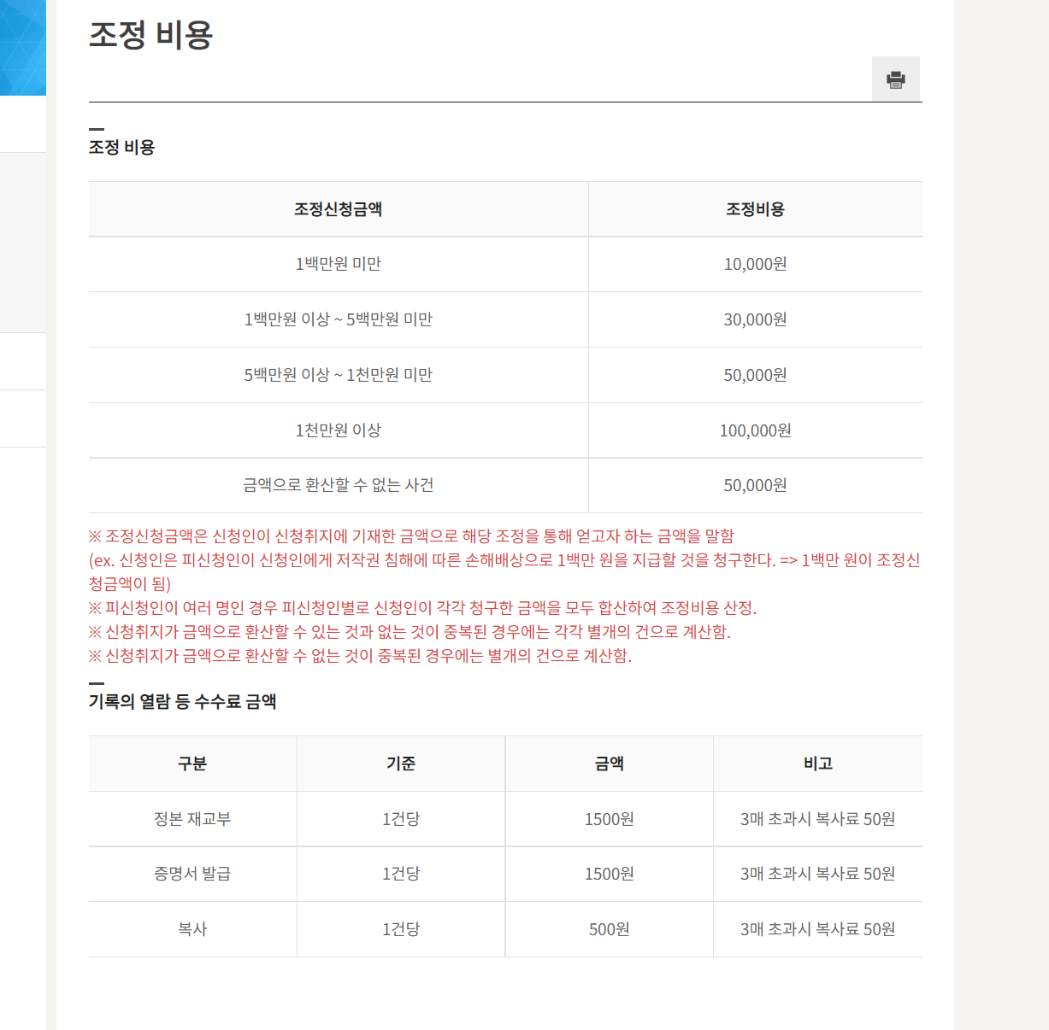
조정 비용
홈 > 전자조정안내 > 조정 비용
전자조정안내
UI_PB_010_04
조정 비용 페이지
LINK & DESCRIPTION
1
2
3
4
5
6
7
8

Slide 73
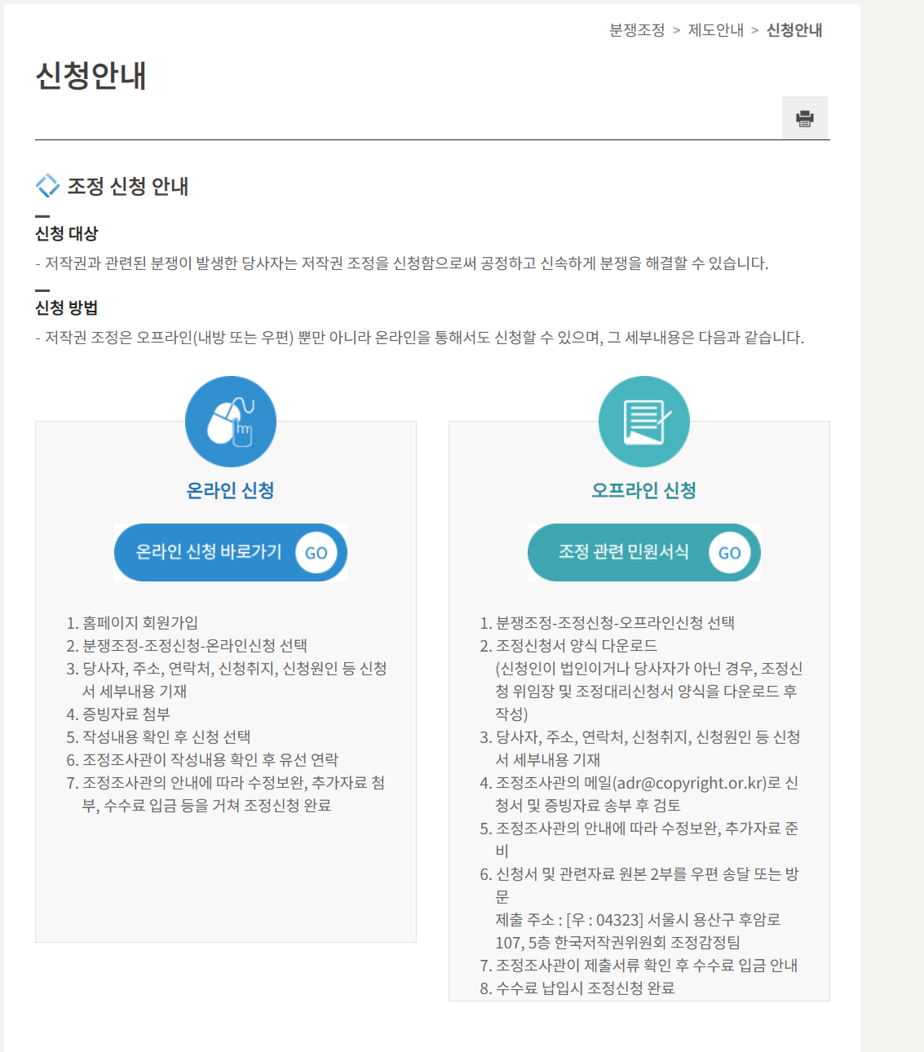
신청안내
홈 > 전자조정안내 > 신청안내
전자조정안내
UI_PB_010_05
신청안내 페이지
LINK & DESCRIPTION
1
2
3
4
5
6
7
8

Slide 74
정보마당

Slide 75
정보마당 게시판
UI_PB_010_06
CMS 게시판
CMS 게시판 설정을 통해서 보여지는
게시판
LINK & DESCRIPTION
1
2
3
4
5
6
7
8

